Slide 1
ԵԱՏՄ /ԵՄ Միությունների զարգացման տեմպերը. ԵԱԽԽ-ից Լիսաբոն և Նազարբաևի առաջարկից Աստանայի պայմանագիր (2014)

Slide 3
ԵՎՐԱՍԻԱԿԱՆ ՏՆՏԵՍԱԿԱՆ ՄԻՈՒԹՅՈՒՆ
Եվրասիական տնտեսական միություն՝ տարածաշրջանային տնտեսական ինտեգրման միջազգային կազմակերպություն է, օժտված միջազգային իրավասուբյեկտությամբ, հիմնադրված Եվրասիական տնտեսական միության մասին Պայմանագրով:.
ԵՏՄ–ում ապահովվում է ապրանքների, ծառայությունների, կապիտալի և աշխատուժի ազատ տեղաշարժը, ինչպես նաև համակարգված, համաձայնեցված կամ միասնական քաղաքականություն վարումը տնտեսության բնագավառում:
Եվրասիական տնտեսական միության անդամ պետություններւն են՝ Հայաստանի Հանրապետությունը, Բելառուսի Հանրապետությունը, Ղազախստանի Հանրապետությունն ու Ռուսաստանի Դաշնությունը:
ԵՏՄ –ը ստեղծվել է ազգային տնտեսո

Slide 4
ԵԱՏՄ ՊԵՏՈՒԹՅՈՒՆՆԵՐ

Slide 5
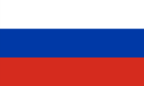
Եվրասիական տնտեսական ինտեգրում
ՕՐԱԿԱՐԳ:
ԵԱՏՄ պայմանագիր, «ճանապարհային քարտեզ»
400 ոչ սակագնային արգելքների վերացում/ներդաշնակեցում
Մակրոտնտեսական քաղաքականության արդյունավետ կոորդինացում
ԵԱՏՄ հետագա ընդլայնում, նոր ազատ առևտրի համաձայնագրերի կնքում
Notes:
Базовые принципы Евразийского экономического союза – равноправие, прагматизм, взаимное уважение, сохранение национальной самобытности и государственного суверенитета всех стран-участниц.
Тема ЕТТ:
С 1 декабря Казахстан сможет в одностороннем порядке снизить пошлины на продукты питания, товары легкой промышленности, одежду, обувь и автомобили. Казахстан вел переговоры 19 лет, с 2009 г. одной из основных проблем для него было членство в Таможенном союзе: тарифы в евразийском объединении выше, чем согласованные Казахстаном с другими членами ВТО. После присоединения к ВТО средняя ставка составит 6,5% против 10,4% в Евразийском экономическом союзе (ЕАЭС).
Расхождения есть более чем по 3000 из 11 000 позиций товарной номенклатуры. Импортеры могут попытаться ввезти товары в Казахстан по более низкой ставке, а затем продать в других странах ЕАЭС. По отдельным товарам разница несущественна – 1–2%, рассказал он, а из-за девальвации в странах ЕАЭС уровень защиты рынка вырос. Такие товары – 1347 позиций – Евразийская экономическая комиссия (ЕЭК) предлагает изъять из Единого таможенного тарифа (ЕТТ), по ним пошлины будут регулироваться соглашением Казахстана и ВТО. Ставки могут быть снижены уже весной-летом 2016 г.
Но есть и товары, по которым ставки существенно отличаются. По товарам повышенного риска, например автомобилям и самолетам, будут применятся специальные меры: за их перемещением будет следить специальная электронная система. Если товар ввозится через Казахстан по пониженным ставкам, то в Россию он попадет, только если будут доплачены пошлины. Такие предложения рабочая группа представит совету ЕЭК на следующей неделе.
Системы мониторинга товаров, которые могут ввозиться в Казахстан по ставкам ниже ставок ЕТТ, безусловно, нужны, согласен сотрудник Федеральной таможенной службы (ФТС). ФТС работает с правительством, чтобы, не восстанавливая таможенного контроля на границе с Казахстаном, не допустить ввоза товаров, оформленных по меньшим ставкам.
Тема сети ЗСТ:
Одним из приоритетов деятельности Евразийской экономической комиссии является налаживание взаимодействия с Европейским союзом, Европейской комиссией, европейскими органами и институтами. На заседании Евразийского межправительственного совета 8 сентября 2015 года в г. Гродно (Беларусь) главами Правительств стран-участниц ЕАЭС был одобрен проект памятной записки «Евразийский экономический союз — Европейский союз: контуры сотрудничества». Памятная записка была передана в Европейскую Комиссию.
Заключена ЗСТ с Вьетнамом (29 мая 2015 года).
ЕЭК создала Совместные исследовательские группы по изучению целесообразности заключения с: Израилем, Египтом, Ираном, Индией.
Страны Шанхайской организации сотрудничества (ШОС) и Евразийского экономического союза (ЕАЭС) готовят соглашение о всеобъемлющем экономическом континентальном партнерстве. (актуальность информации – на 2 марта 2016 г.)
Об этом сообщил первый заместитель министра экономического развития РФ Алексей Лихачев на первом российско-китайском строительном форуме в Москве.
"В декабре 2015 года на совете глав ШОС прозвучала идея от наших казахстанских партнеров всерьез подумать о зоне свободной торговли ШОС. Мы не просто приняли вместе с китайской делегацией, мы развили эту идею до следующей: фактически мы сейчас будем готовить подходы к некому экономическому континентальному партнерству, к всеобъемлющему договору в рамках ШОС", - сказал он.
Соглашение предусмотрит три крупных составляющих. "Это свобода движения товаров, содействие товарообороту, это вопросы свободы движения капиталов, инвестиций, комфортная среда для увеличения доли расчетов в национальных валютах. И конечно же преференциальный доступ к нашим рынкам услуг и строительным услугам", - сказал он.
Лихачев отметил, что в ШОС входят Китай и Россия, страны Центральной Азии. "Но (ШОС - прим. ред.) вовлекает в эту работу, с одной стороны, Армению и Белоруссию, являющихся членами ЕАЭС, с другой стороны, Индию и Пакистан, которые начали непростой, но, я думаю, в будущем успешный путь присоединения к Шанхайской организации. Таким образом, только задумайтесь, около половины населения всего мира будет участником этого огромного соглашения", - добавил первый замглавы МЭР.
Работа по подготовке этого соглашения будет вестись как в рамках Евразийского союза, так и в рамках двусторонних контактов между КНР и Россией, продолжил Лихачев.
"Я бы хотел подчеркнуть, что эта задача доложена нашим руководителям - председателю КНР, президенту РФ. Думаю, что финальная точка в начале этих переговоров, в создании этого, может быть, самого амбициозного торгового соглашения в мире, будет поставлена на встрече глав государств Шанхайской организации сотрудничества", - сообщил он.

Slide 6
ԵԱՏՄ ՊԱՅՄԱՆԱԳԻՐ
ԵԱՏՄ-ում ապահովվում է ապրանքների, ծառայությունների, կապիտալի, աշխատուժի ազատ տեղաշարժ
Միությունը իր գործունեությունը իրականացնում է հետևյալ սկզբունքների վրա.
Միջազգային իրավունքի ընդհանուր սկզբունքների ընդունում
Տնտեսության տարբեր ճյուղերում համաձայնեցված քաղաքականության իրագործում
Շուկայական տնտեսության և բարեխիղճ մրցակցության սկզբունքների պահպանում
Մաքսային միության գործառութավորում առանց սահմանափակումների անցումային ժամանակաշրջանի ավարտից հետո
Պայմանագրով հիմնվում է Եվրասիական տնտեսական միությունը (ԵԱՏՄ)
Անդամ երկրների քաղաքական կարգի հարգում,
Փոխշահավետ համագործակցության ապահովում, հավասարաիրավության, ազգային շահերի փոխճանաչում

Slide 7
ԵԱՏՄ ստեղծման նպատակներն են
Անդամ երկրների տնտեսությունների կայուն զարգացման համար բարենպաստ պայմանների ստեղծում
Ապրանքների, ծառայությունների, կապիտալի, աշխատանքային ռեսուրսների միասնական շուկայի ձևավորման ձգտում
Ազգային տնտեսությունների համակողմանի արդիականացում, մրցակության բարձրացում և կոոպերացման զարգացում

Slide 8
Միասնական տնտեսական տարածք
«4 ազատությունների» իրացում՝ ապրանքների, ծառայությունների, կապիտալի, աշխատուժի ազատ տեղաշարժ
Ինտեգրված ճյուղային շուկաների ձևավորում
Համաձայնեցված մակրոտնտեսական քաղաքականության իրականացում
Տնտեսական կարգավորման նորմերի ներդաշնակեցում
Notes:
К 1 января 2012 года была сформирована правовая база ЕЭП — рынка со 170 млн потребителей, унифицированным законодательством, свободным передвижением товаров, услуг, капитала и рабочей силы. В основе ЕЭП лежат согласованные действия в ключевых областях регулирования экономики: в макроэкономике, сфере конкуренции, в области промышленных и сельскохозяйственных субсидий, транспорта, энергетики, тарифов естественных монополий.
Для населения и бизнес-cообщества выигрыш от ЕЭП очевиден. Предприниматели имеют равный режим доступа на общий рынок трех стран, могут свободно выбирать, где им регистрировать свои фирмы и вести бизнес, без излишних ограничений продают товары в любом из государств-членов ЕЭП, имеют доступ к транспортной инфраструктуре и т. д. Создание и поэтапная отладка механизмов работы единого рынка — важная часть планов стран-участниц ТС и ЕЭП по переходу от сырьевой экономики к инновационной.

Slide 9
Միասնական տնտեսական տարածքին վերաբերող պայմանագրի կետերը
Մակրոտնտեսական քաղաքականություն
Արժութային քաղաքականություն
Ծառայությունների առևտուր և ներդրումներ
Ֆինանսական շուկաների կարգավորում
Հարկեր և հարկում
Մրցակցության ընդհանուր սկզբունքներ և պայմաններ
Բնական մոնոպոլիաներ
Էներգետիկա
Տրանսպորտ
Պետական գնումներ
Մտավոր սեփականություն
Արդյունաբերություն
Ագրոպարենային համալիր
Աշխատանքային միգրացիա

Slide 10
Եվրամիություն

Slide 11
Եվրամիությունը եվրոպական 28 երկրների միություն է, որը հիմնադրվել Երկրորդ համաշխարհային պատերազմից հետո իրականացնելու համար միասնական գործունեություն խաղաղության , բարեկեցության և այդպիսի մի նոր պատերազմ կանխելու նպատակով: Եվրամիության մեջ մտնող պետությունները ունեն իշխանության միասնական մարմիններ, որպեսզի ընդհանուր հետաքրքրություն ներկայացնող խնդիրները լուծվեն դեմոկրատական ճանապարհով:

Slide 12
ԵՄ ձևավորման հիմնական փուլերը
1951 թ.-Եվրոպայի ածխի և պողպատի համայնք (ECSC)
վեց անդամ պետություններ՝Բելգիա, Արևմտյան Գերմանիա, Լյուքսեմբուրգ, Ֆրանսիա, Իտալիա, Նիդերլանդներ
1957 թ.-Հռոմի համաձայնագիր, հիմնադրվեցին Ատոմային էներգիայի եվրոպական համայնքը (EURATOM) և Եվրոպական տնտեսական համայնքը (EEC)
1967 թ.-ստեղծվեցին միասնական Հանձնաժողով, միասնական Նախարարների խորհուրդ, Եվրո- պական խորհրդարան:
1992 թ.-Մաաստրիխտի համաձայնագիր

Slide 13
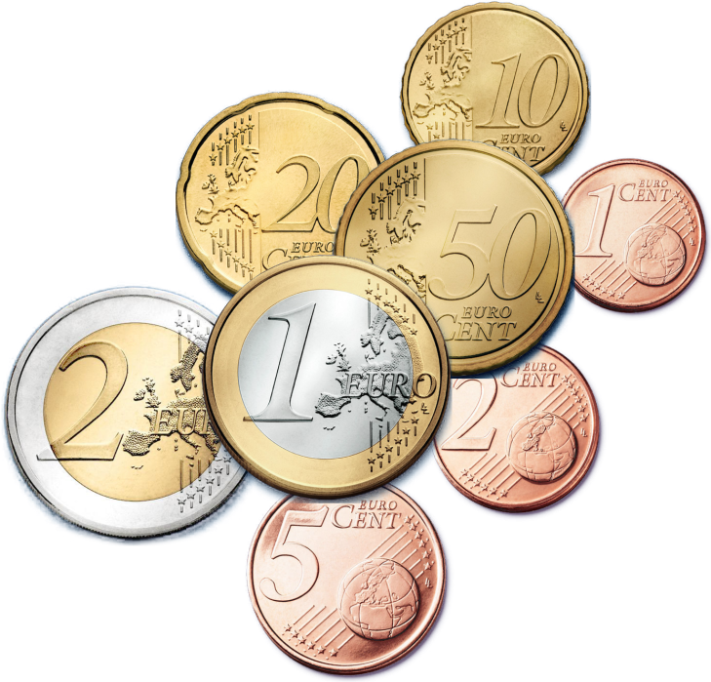
1992 թվականին ԵՄ-ն որոշում կայացրեց Տնտեսական և արժութային միության (EMU) ստեղծման մասին:Միասնական արժույթը՝ եվրոն, իրականություն դարձավ 2002 թվականի հունվարի 1-ին:

Slide 14
Եվրամիությանը միացան Դանիան, Իռլանդիան,Միացյալ Թագավորությունը 1973 թվականին, Հունաստանը (1981), Իսպանիան ու Պորտուգալիան (1986), Ավստրիան, Ֆինլան-դիան ու Շվեդիան (1995): 2004 թվականի մայիսին ԵՄ-ն ընդունեց տասը նոր անդամ պետություններ: Թեկնածու երկրները պետք է ապահովեին որոշակի չափանիշների բավարարումը, այն է ՝
Կայուն ինստիտուտներ
Գործող շուկայական տնտեսություն
Անդամության հետ կապված պարտավորություններ ստանձնելու կարողությունը, ներառյալ Միության նպատակներին սատարելը:

Slide 15
Եվրամիության հիմնական խնդիրները
Առաջին խնդիրը կապված է Եվրոպայի տնտեսության և ֆինանսական համակարգի հետ
Եվրամիության տնտեսական դժվարությունները առաջացնում են ներքին միգրացիայի խնդիրը
Գլոբալացման պայմաններում ԵՄ-ն նկատելիորեն հետ է մնում ԱՄՆ-ից տնտեսական աճով և այլ ցուցանիշներով
Եվրամիության հետագա տարածման ծրագիր
Բանակցություններ Թուրքիայի Եվրամիության կազմի մեջ մտնելու մասին
Աֆրիկայից և Մերձավոր Արևելքից փախստականների ներհոսքը

Slide 16
ԵՄ – Հայաստան համագործակցությունը ծնունդ առավ 1991 թվականին ԽՍՀՄ փլուզումից հետո՝ TASIC (Technical Assistance for the Commonwealth of Independent States) ծրագրի շրջանակներում: Հայաստանի հետ ԵՄ համագործակցության հիմնական բնագավառներն են.
Քաղաքական ինստիտուտների զարգացումը, օրենքի գերակայությունը և մարդու իրավունքները:
Տարածաշրջանային կայունությունը և համագործակցությունը արդարադատության ու ներքին գործերի բնագավառում, ինչպես նաև տնտեսական և սոցիալական բարեփոխումները:
Առևտրի ազատականացումը և Հայաստանի ներգրավվածությունը ԵՄ անդամ պետությունների շուկաներում:

Slide 17
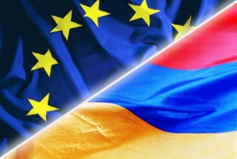
Հայաստանը Եվրոպայի խորհրդի լիիրավ անդամ է 2001 թ. հունվարի 25-ից: Եվրոպայի Խորհրդին Հայաստանի անդամակցության գործընթացը սկիզբ է առել 1995 թ.: 1996 թ. հունվարի 26-ին ՀՀ Ազգային ժողովը ԵԽ Խորհրդարանական Վեհաժողովում ստացել է Հատուկ հրավիրյալի կարգավիճակ: 2000 թ. նոյեմբերի 9-ին Նախարարների կոմիտեի թիվ 2000/13 որոշման համաձայն, Հայաստանը ստացել է Եվրոպայի խորհրդի անդամ դառնալու հրավերը: Ստրասբուրգում գործում է ԵԽ-ում Հայաստանի մշտական ներկայացուցչությունը: Հայաստանը անդամակցում է նաև ԵԱՀԿ-ին (Եվրոպայում անվտանգության և համագործակցության կազմակերպություն) 1992 թ. հունվարի 30-ից: Եվրոպայում ԵԱՀԿ խորհրդարանական վեհաժողովում Հայաստանը ներկայացված է ՀՀ ԱԺ խորհրդարանական պատվիրակությամբ:

Slide 18
ՀՀ-ԵՄ Համապարփակ և ընդլայնված գործընկերության համաձայնագիր (ՀԸԳՀ)
2015թ. դեկտեմբերի 7-ին Բրյուսելում մեկնարկել է ՀՀ և ԵՄ միջև հարաբերությունների նոր իրավական հիմք ձևավորելու շուրջ բանակցությունների գործընթացը:
Ապագա համաձայնագրի ներքո Առևտրի և առևտրին առնչվող հարցերի ուղղությամբ բանակցային գործընթացը սկսվել է 2016թ. փետրվարի 15-ից: Այն համակարգվել է ՀՀ էկոնոմիկայի նախարարության կողմից:
2017թ. նոյեմբերի 24-ին Հայաստանի Հանրապետության և Եվրոպական Միության միջև ստորագրվեց «Համապարփակ և ընդլայնված գործընկերության համաձայնագիրը» (ՀԸԳՀ), որի հիմնական դրույթները ժամանակավորապես կիրարկվում են 2018 թ. հունիսի 1-ից։
ՀՀ-ԵՄ համապարփակ և ընդլայնված գործընկերության համաձայնագրի շրջանակներում երկկողմ ձևաչափով համագործակցությունն իրականացվում է Համաձայնագրի շրջանակներում ստեղծված մարմինների միջոցով:
Համաձայնագրի 363-րդ հոդվածի համաձայն ստեղծվել է ՀՀ-ԵՄ Գործընկերության կոմիտեն (համակարգում է ՀՀ արտաքին գործերի նախարարությունը)։
Համաձայնագրի Մաս VI-ին (Առևտուր և առևտրին առնչվող հարցեր) առնչվող խնդիրները քննարկելու նպատակով ստեղծվել է ՀՀ-ԵՄ Առևտրի հարցերով գործընկերության կոմիտեն (համակարգում է ՀՀ էկոնոմիկայի նախարարությունը)։
Համաձայանգրի Մաս VI-ը («Առևտուր և առևտրին առնչվող հարցեր») բաղկացած է 12 գլուխներից՝

Slide 19
Համաձայանգրի Մաս VI-ը («Առևտուր և առևտրին առնչվող հարցեր») բաղկացած է 12 գլուխներից՝
Ապրանքների առևտուրը
Մաքսային ոլորտը
Առևտրի տեխնիկական խոչընդոտները
Սանիտարական և բուսասանիտարական միջոցառումները
Ծառայությունների առևտուրը, հիմնադրումը և էլեկտրոնային առևտուրը
Ընթացիկ վճարումները և կապիտալի տեղաշարժը
Մտավոր սեփականությունը
Պետական գնումներ
Առևտուրը և կայուն զարգացումը
Մրցակցություն
Պետական ձեռնարկությունները
Թափանցիկությունը https://www.mineconomy.am/media/3182/2680.pdf

Slide 20
ԵՏՄ որոշումներ կայացնող մարմիններ և զուգահեռներ ԵՄ-ի հետ

Slide 21
ԵԱՏՄ ԿԱՌԱՎԱՐՄԱՆ ՄԱՐՄԻՆՆԵՐԸ

Slide 22
ԵԱՏՄ Կառուցվածք
Եվրասիական տնտեսական բարձրագույն խորհուրդը (Высший совет)
Եվրասիական միջկառավարական խորհուրդը (Межправительственный совет)
Եվրասիական տնտեսական հանձնաժողով (Комиссия, ЕЭК)
Եվրասիական տնտեսական միության դատարան (Суд Союза)

Slide 23
ԵԱՏՄ կառավարման մարմինները
Եվրասիական տնտեսական բարձրագույն խորհուրդը
(Անդամ պետությունների ղեկավարներ)
Եվրասիական միջկառավարական խորհուրդը
(Անդամ պետությունների Կառավարությունների ղեկավարներ)
Եվրասիական տնտեսական հանձնաժողովը
ЕЭК
Հանձնաժողովի կոլեգիա
Խորհրդատվական
մարմիններ
Կոլեգիայի նախագահը
Ինտեգրման և մակրոտնտեսական քաղաքականության հիմնական ուղղություններով Կոլեգիայի անդամ Նախարար
Էկոնոմիկայի և ֆինանսական քաղաքականության կոլեգիայի անդամ /նախարար/
Տեխնիկական քաղաքականության հարցերով կոլեգիայի անդամ
Առևտրի հարցերով կոլեգիայի անդամ /նախարար/
Խորհրդատվական
մարմիններ
Հակամենաշնորհային քաղաքականության և մրցակցության հարցերով Կոլեգիայի անդամ
Արդյունաբերության և ագրոպարենային քաղաքականության Կոլեգիայի անդամ
Էներգետիկայի և ենթակառուցվածքի հարցերով Կոլեգիայի անդամ
Մաքսային համագործակցության հարցերով Կոլեգիայի անդամ
Վարչություններ
Վարչություններ
Վարչություններ

Slide 24
ԿԱՌԱՎԱՐՄԱՆ ՄԱՐՄԻՆՆԵՐ
ԵՎՐԱՍԻԱԿԱՆ ՏՆՏԵՍԱԿԱՆ ԲԱՐՁՐԱԳՈՒՅՆ ԽՈՐՀՈՒՐԴ
Եվրասիական տնտեսական Բարձրագույն խորհուրդը Միության բարձրագույն մարմինն է, որի կազմի մեջ մտնում են ԵԱՏՄ անդամ պետությունների ղեկավարները։

Slide 25
Բարձրագույն խորհրդի լիազորությունները
1. Բարձրագույն խորհուրդը քննարկում է Միության գործունեությանն առնչվող սկզբունքային հարցերը, սահմանում ինտեգրացիայի զարգացման ռազմավարությունը, ուղղություններն ու հեռանկարները և ընդունում Միության նպատակների իրագործմանն ուղղված որոշումներ։
2. Բարձրագույն խորհուրդն իրականացնում է հետևյալ հիմնական լիազորությունները`
1) սահմանում է Միության ձևավորման և զարգացման ռազմավարությունը, ուղղություններն ու հեռանկարները և ընդունում Միության նպատակների իրագործմանն ուղղված որոշումներ,
2) հաստատում է Հանձնաժողովի կոլեգիայի կազմը, բաշխում է պարտականությունները Հանձնաժողովի կոլեգիայի անդամների միջև և դադարեցնում է նրանց լիազորությունները,
3) նշանակում է Հանձնաժողովի կոլեգիայի նախագահին և ընդունում նրա լիազորությունները վաղաժամկետ դադարեցնելու մասին որոշում,
4) անդամ պետությունների ներկայացմամբ նշանակում է Միության դատարանի դատավորներին,
5) հաստատում է Եվրասիական տնտեսական հանձնաժողովի աշխատանքային կանոնակարգը,
6) հաստատում է Միության բյուջեն, «Եվրասիական տնտեսական միության բյուջեի մասին» հիմնադրույթը և Միության բյուջեի կատարման վերաբերյալ հաշվետվությունը,
7) սահմանում է անդամ պետությունների՝ Միության բյուջե կատարած բաժնեմասային ներդրումների չափը (սանդղակը),
8) անդամ պետության առաջարկով քննարկում է այն հարցերը, որոնք վերաբերում են Միջկառավարական խորհրդի կամ Հանձնաժողովի ընդունած որոշումները չեղարկելուն կամ փոփոխելուն՝ հաշվի առնելով 16-րդ հոդվածի 7-րդ կետի դրույթները,
9) Միջկառավարական խորհրդի կամ Հանձնաժողովի առաջարկությամբ քննարկում է այն հարցերը, որոնց շուրջ որոշում ընդունելիս ընդհանուր համաձայնություն (կոնսենսուս) ձեռք չի բերվել,
10) հարցումներով դիմում է Միության դատարան,
11) հաստատում է Միության դատարանի դատավորների, Միության դատարանի աշխատակազմի պաշտոնատար անձանց ու աշխատակիցների, ինչպես նաև նրանց ընտանիքի անդամների եկամուտների, գույքի և գույքային բնույթի պարտավորությունների մասին տվյալների հավաստիությունն ու ամբողջականությունն ստուգելու կարգը,
12) սահմանում է Միություն նոր անդամներ ընդունելու և Միությանն անդամակցությունը դադարեցնելու կարգը,
13) ընդունում է դիտորդի կարգավիճակ կամ Միությանն անդամակցելու համար թեկնածու պետության կարգավիճակ տալու կամ այն չեղյալ համարելու մասին որոշում,
14) հաստատում է Եվրասիական տնտեսական միության կողմից միջազգային համագործակցություն իրականացնելու կարգը,

Slide 26
Բարձրագույն խորհրդի որոշումներն ու կարգադրությունները
Բարձրագույն խորհուրդն ընդունում է որոշումներ ու կարգադրություններ։
2. Բարձրագույն խորհրդի որոշումներն ու կարգադրություններն ընդունվում են ընդհանուր համաձայնությամբ (կոնսենսուսով):
Բարձրագույն խորհրդի՝ Միությունում անդամ պետության անդամակցության դադարեցման հետ կապված որոշումներն ընդունվում են հետևյալ սկզբունքով` «ընդհանուր համաձայնություն (կոնսենսուս)՝ հանած այն անդամ պետության ձայնը, որը ծանուցել է Միությունում իր անդամակցությունը դադարեցնելու մտադրության մասին»։

Slide 27
ԵՎՐԱՍԻԱԿԱՆ ՄԻՋԿԱՌԱՎԱՐԱԿԱՆ ԽՈՐՀՈՒՐԴ
Եվրասիական տնտեսական միջկառավարական խորհուրդը մարմին է, որի կազմում ընդգրկված են անդամ պետությունների կառավարությունների ղեկավարները:

Slide 28
Միջկառավարական խորհրդի լիազորությունները
Միջկառավարական խորհուրդն իրականացնում է հետևյալ հիմնական լիազորությունները`
1) ապահովում է սույն Պայմանագրի, Միության շրջանակներում կնքվող միջազգային պայմանագրերի և Բարձրագույն խորհրդի որոշումների իրականացման ու կատարման նկատմամբ հսկողությունը,
2) Հանձնաժողովի խորհրդի առաջարկությամբ քննարկում է այն հարցերը, որոնց շուրջ Հանձնաժողովի խորհրդում որոշումներ ընդունելիս ընդհանուր համաձայնություն (կոնսենսուս) ձեռք չի բերվել,
3) հանձնարարություններ է տալիս Հանձնաժողովին,
4) Բարձրագույն խորհուրդ է ներկայացնում Խորհրդի անդամների և Հանձնաժողովի կոլեգիայի անդամների թեկնածությունները,
5) հավանություն է տալիս Միության բյուջեի, «Եվրասիական տնտեսական միության բյուջեի մասին» հիմնադրույթի և Միության բյուջեի կատարման վերաբերյալ հաշվետվության նախագծերին,
6) հաստատում է «Եվրասիական տնտեսական միության մարմինների ֆինանսատնտեսական գործունեության վերստուգման մասին» հիմնադրույթը, Միության մարմինների ֆինանսատնտեսական գործունեության վերստուգման ստանդարտներն ու մեթոդաբանությունը, ընդունում է որոշումներ Միության մարմինների ֆինանսատնտեսական գործունեությունը վերստուգելու վերաբերյալ և սահմանում դրանց անցկացման ժամկետները,
7) անդամ պետության առաջարկությամբ քննարկում է Հանձնաժողովի ընդունած որոշումների չեղարկմանը կամ փոփոխմանն առնչվող հարցերը կամ, համաձայնություն ձեռք չբերելու դեպքում, դրանք ներկայացնում է Բարձրագույն խորհրդի քննարկմանը,

Slide 29
Միջկառավարական խորհրդի որոշումներն ու կարգադրությունները
1. Միջկառավարական խորհուրդն ընդունում է որոշումներ ու կարգադրություններ։
2. Միջկառավարական խորհրդի որոշումներն ու կարգադրություններն ընդունվում են ընդհանուր համաձայնությամբ (կոնսենսուսով):

Slide 30
ԵՎՐԱՍԻԱԿԱՆ ՏՆՏԵՍԱԿԱՆ ՀԱՆՁՆԱԺՈՂՈՎ
Եվրասիական տնտեսական հանձնաժողովը Միության մշտական գործող վերազգային կարգավորող մարմինն է, որը ձևավորում են Հանձնաժողովի Խորհուրդն ու Հանձնաժողովի Կոլեգիան: Հանձնաժողովի հիմնական խնդիրներն են Միության գործունեության և զարգացման պայմանների ապահովումը, ինչպես նաև Միության շրջանակներում տնտեսական ինտեգրման բնագավառում առաջարկությունների մշակումը:

Slide 31
. Հանձնաժողովը Միության մշտապես գործող կարգավորող մարմինն է։ Հանձնաժողովը բաղկացած է Խորհրդից ու Կոլեգիայից։
2. Հանձնաժողովն ընդունում է որոշումներ, կարգադրություններ ու առաջարկություններ։
Հանձնաժողովի խորհրդի որոշումները, կարգադրություններն ու առաջարկություններն ընդունվում են ընդհանուր համաձայնությամբ (կոնսենսուսով):
Հանձնաժողովի Կոլեգիայի որոշումները, կարգադրություններն ու առաջարկություններն ընդունվում են որակյալ մեծամասնությամբ կամ ընդհանուր համաձայնությամբ (կոնսենսուսով):
Բարձրագույն խորհուրդը սահմանում է «զգայուն» հարցերի ցանկը, որոնց վերաբերյալ Հանձնաժողովի կոլեգիայի որոշումներն ընդունվում են ընդհանուր համաձայնությամբ (կոնսենսուսով):
Ընդ որում, որակյալ մեծամասնությունը կազմում է Հանձնաժողովի կոլեգիայի անդամների ընդհանուր թվի ձայների երկու երրորդը։
3. Հանձնաժողովի կարգավիճակը, խնդիրները, կազմը, գործառույթները, լիազորություններն ու աշխատակարգը սահմանվում են սույն Պայմանագրի 1-ին հավելվածի համաձայն։
4. Հանձնաժողովի գտնվելու վայրը Ռուսաստանի Դաշնության Մոսկվա քաղաքն է։

Slide 32
Եվրասիական տնտեսական հանձնաժողովը (ԵՏՀ) Եվրասիական տնտեսական միության մշտական գործող կարգավորող մարմինն է: Այն իր գործունեությունը սկսել է 2012 թվականի փետրվարի 2-ից:
Եվրասիական տնտեսական հանձնաժողովի հիմնական կոչումը ԵԱՏՄ գործունեության և զարգացման պայմանների ապահովումն է, ինտեգրման հետագա զարգացման առաջարկների մշակումը:
Ներկայումս ԵՏՀ կազմում ընդգրկված են հինգ երկրներ. Հայաստանի Հանրապետությունը, Բելառուսի Հանրապետությունը, Ղազախստանի Հանրապետությունը, Ղրղզստանի Հանրապետությունը և Ռուսաստանի Դաշնությունը: ԵՏՀ-ն ունի կառավարման վերազգային մարմնի կարգավիճակ և իր գործունեության մեջ առաջնորդվում է ընդհանուր առմամբ եվրասիական տնտեսական ինտեգրման նախագծի մասնակից երկրների շահերով՝ չպատճառաբանելով իր որոշումները ազգային կառավարություններից որևէ մեկի շահով: Հանձնաժողովի որոշումները պարտադիր են կատարման համար ԵԱՏՄ մասնակից երկրների տարածքում:
ԵՏՀ ստեղծման մասին որոշման հիմքում ընկած է այն ըմբռնումը, որ հինգ երկրները միասին կարող են ոչ միայն նվազեցնել գլոբալ անկայունության բացասական հետևանքները, այլև ակտիվորեն դիրքավորվել արտաքին շուկաներում: Եվրասիական տնտեսական միությունը բաց է նրանում այլ պետությունների մասնակցության համար, որոնք կիսում են այդ միավորման նպատակները և պատրաստ են ստանձնել պահանջվող պարտավորությունները:

Slide 33
Եվրասիական տնտեսական հանձնաժողովի գործունեության հիմնական ուղղություններն են.
ներմուծման մաքսատուրքերի հաշվեգրումը և բաշխումը,
երրորդ երկրների նկատմամբ առևտրական ռեժիմների հաստատումը,
արտաքին և փոխադարձ առևտրի վիճակագրությունը,
մակրոտնտեսական քաղաքականությունը,
մրցակցային քաղաքականությունը,
արդյունաբերական և գյուղատնտեսական սուբսիդիաները,
էներգետիկ քաղաքականությունը,
բնական մենաշնորհները,
պետական և (կամ) մունիցիպալ գնումները,
ծառայությունների փոխադարձ առևտուրը և ներդրումները,
տրանսպորտը և փոխադրումները,
արժութային քաղաքականությունը,
մտավոր գործունեության արդյունքների և ապրանքների, աշխատանքների ու ծառայությունների անհատականացման միջոցների պահպանությունը և պաշտպանությունը,
աշխատանքային միգրացիան,
ֆինանսական շուկաները (բանկային ոլորտ, ապահովագրական ոլորտ, արժութային շուկա, արժեթղթերի շուկա),
մաքսա-սակագնային և ոչ սակագնային կարգավորումը,
մաքսային վարչարարությունը,
տեղեկատվայնացումը,
տեղեկատվական-հաղորդակցական տեխնոլոգիաները,
և այլն:

Slide 34
ԵՎՐԱՍԻԱԿԱՆ ՏՆՏԵՍԱԿԱՆ ՄԻՈՒԹՅԱՆ ԴԱՏԱՐԱՆ
Միության Դատարանը Միության մշտական գործող դատական մարմինն է, որը Միության շրջանակներում ապահովում է Միության անդամ պետությունների և մարմինների կողմից ԵԱՏՄ-ի մասին պայմանագրի և այլ միջազգային պայմանագրերի կատարումը:

Slide 35
ԵՄ ԻՆՍՏԻՏՈՒՑԻՈՆԱԼ ՇՐՋԱՆԱԿ

Slide 36
Եվրոպական խորհրդարան
Եվրոպական խորհրդարանի նստավայրը Ստրասբուրգում:
Եվրոպական խորհրդարանը Եվրամիության խորհրդարանն է։ 1979 թվականից սկսած՝ ամեն հինգ տարին մեկ ուղղակի կերպով ընտրվում է եվրոպական ընտրություններում։ Հետևաբար, այն աշխարհի՝ ուղղակիորեն ընտրվող առաջին վերազգային և մոտ 490 մլն մարդու ներկայացնող կառույցն է. դա կազմում է աշխարհի երկրորդ ամենամեծ ժողովրդավարական ընտրողներ ունեցող մարմինը (Հնդկաստանից հետո)։ Խորհրդարանը համարվում է Եվրամիության առաջին կառույցը. առաջին հերթին նշված է պայմանագրերում, իսկ դրա նախագահը մնացած բոլոր իշխանությունների հանդեպ եվրոպական մակարդակի նախապատվություն ունի: Խորհրդի հետ կիսում է օրենսդրական ու բյուջետային իրավասությունը՝ վերահսկելով Եվրամիության բյուջեն։ Եվրոպական հանձնաժողովը՝ Միության գործադիր մարմինը, պատասխանատու է Խորհրդարանի առաջ։ Մասնավորապես, Եվրոպական խորհրդարանը ընտրում է Հանձնաժողովի նախագահին, ընդունում (կամ մերժում) Հանձնաժողովի նշանակումները, ինչպես նաև կարող է հեռացնել անդամներին։

Slide 37
Եվրամիության խորհուրդ
Խորհուրդը՝ նախկինում՝ Եվրոպական միության խորհուրդ (ԵՄԽ), առավել հայտնի որպես Նախարարների խորհուրդ, իր մեջ է ներառում անդամ երկրների կառավարությունների ներկայացուցիչներին, որոնց ազգային հետաքրքրությունները ներկայացնում է ընդհանուր համաձայնություն գտնելու շրջանակում։ Խորհուրդը Եվրոպական խորհրդարանի հետ իրագործում է Միության օրենսդրական իշխանությունը։ Ներկայացնում է կարևոր գործադիր իշխանությունների պաշտոնական սեփականության իրավունքը, սակայն որի իրագործումը սահմանադրական պարտադիր կերպով պիտի հանձնարարվի Հանձնաժողովին։ Թեև վերջին ժամանակներում դրա օրենսդրական, նախկինում՝ բացառիկ գործառույթները գնալով թուլացել են՝ հօգուտ Եվրոպական խորհրդարանի հետ հավասարության, զուգահեռ կերպով Հանձնաժողովի քաղաքական անկումը կարծես հնարավոր է դարձնում վճռական և գործադիր իշխանության ծանրության կենտրոնի վերադարձը դեպի Խորհուրդ, որը որոշ դեպքերում թվում է, թե հենց այս մարմնին է պատկանում և ոչ թե համայնական գործադիրին։ Այնուամենայնիվ, Խորհուրդը ամեն անգամ ավելի է խամրում իր ալտեր էգոյի՝ Եվրոպական խորհրդի պատճառով։

Slide 38
Խորհուրդը համաօրենսդրական պալատ է, որտեղ գտնվում են Միության անդամ երկրների ներկայացուցիչները իրենց ազգային կառավարությունների միջոցով, հաստատում են պայմանների հավասարության ամբողջական մասնակցությունը՝ որպես երաշխիք ստանալով այսպես կոչված ազգային սկզբունքները ներկայացնելու իրավունքը։ Օրենսդրական որևէ ակտ ընդունելու ժամանակ Խորհրդի նստաշրջանները հանրային են։

Slide 39
Եվրոպական խորհուրդ
Եվրոպական խորհուրդը, որը չպետք է խառնել Եվրոպայի խորհրդի կամ Եվրամիության խորհրդի հետ, միջկառավարական բնույթի քաղաքական մարմին է՝ ձևավորված երկրների ղեկավարների կամ Եվրամիության անդամ երկրների կառավարությունների, Խորհրդի մշտական նախագահի ու Եվրոպական հանձնաժողովի կողմից։ Դրա գործառույթները քաղաքական և խորհրդանշական կոլեկտիվ ղեկավարման ուղղվածություն ունեն՝ ամրագրելով Եվրամիության գլխավոր ուղիներն ու նպատակները ամենաէական ոլորտներում. օրենսդրական իշխանությունը դրան տրվում է պայմանագրերից։ Եվրոպական խորհրդի անդամները պարբերաբար հանդիպում են եվրոպական գագաթաժողովներ կոչվող հավաքներում։

Slide 40
Եվրոպական հանձնաժողով
Եվրոպական հանձնաժողովը Եվրամիության գործադիր ճյուղն է։ Այս մարմինը պատասխանատու է օրենսդրական նախաձեռնությունների առաջարկության, որոշումների իրագործման, հիմնադիր պայմանագրերի պահպանման և ընդհանրապես զբաղվում է ԵՄ առօրյա գործունեությամբ։ Նրան է վստահված Միության բարձրագույն շահի իրագործմանը հետևելու գործառույթը՝ առանձնացնելով յուրաքանչյուր անդամ երկրի անհատական շահը։
Նշանակումից հետո Եվրոպական հանձնաժողովը կարող է կազմալուծվել միայն Եվրոպական խորհրդարանի մեծամասնական 2/3-ի կողմից ընդունված բողոքի միջնորդության պարագայում, որը դրան տալիս է ինքնավարության բարձրագույն աստիճան՝ համեմատած խորհրդարանական այլ համակարգերի գործադիրների։

Slide 41
Եվրամիության Արդարադատության դատարանը (ԵՄԱԴ) Եվրամիության կառույց է, որը կատարում է եվրոպական համայնական իրավունքի վերահսկման գործառույթ, և որն ունի դատական ու վերազգային բնույթ։ ԵՄԱԴ-ի դատավճիռները պարտադիր բնույթ ունեն անդամ երկրների շրջանում։ Եվրամիության Արդարադատության դատարանը Միության իրավական կարգավորումների երաշխավորն է, որին մասնակցում են նաև ազգային մյուս դատական համակարգերը։
Հաշիվների դատարանը Եվրամիության աուդիտոր մարմինն է։ Վերահսկում է եվրոպական ֆոնդերի ճիշտ բաշխումը ինչպես կառույցների, մարմինների ու համակարգերի, այնպես էլ անդամ երկրների միջև։
Եվրոպական կենտրոնական բանկը (ԵԿԲ) եվրոպական միասնական դրամի՝ եվրոյի կենտրոնական բանկն և Եվրոհամակարգի գլխավոր առանցքը։ ԵԿԲ-ն Կենտրոնական բանկերի եվրոպական համակարգի անբաժան մասն է։

Slide 42
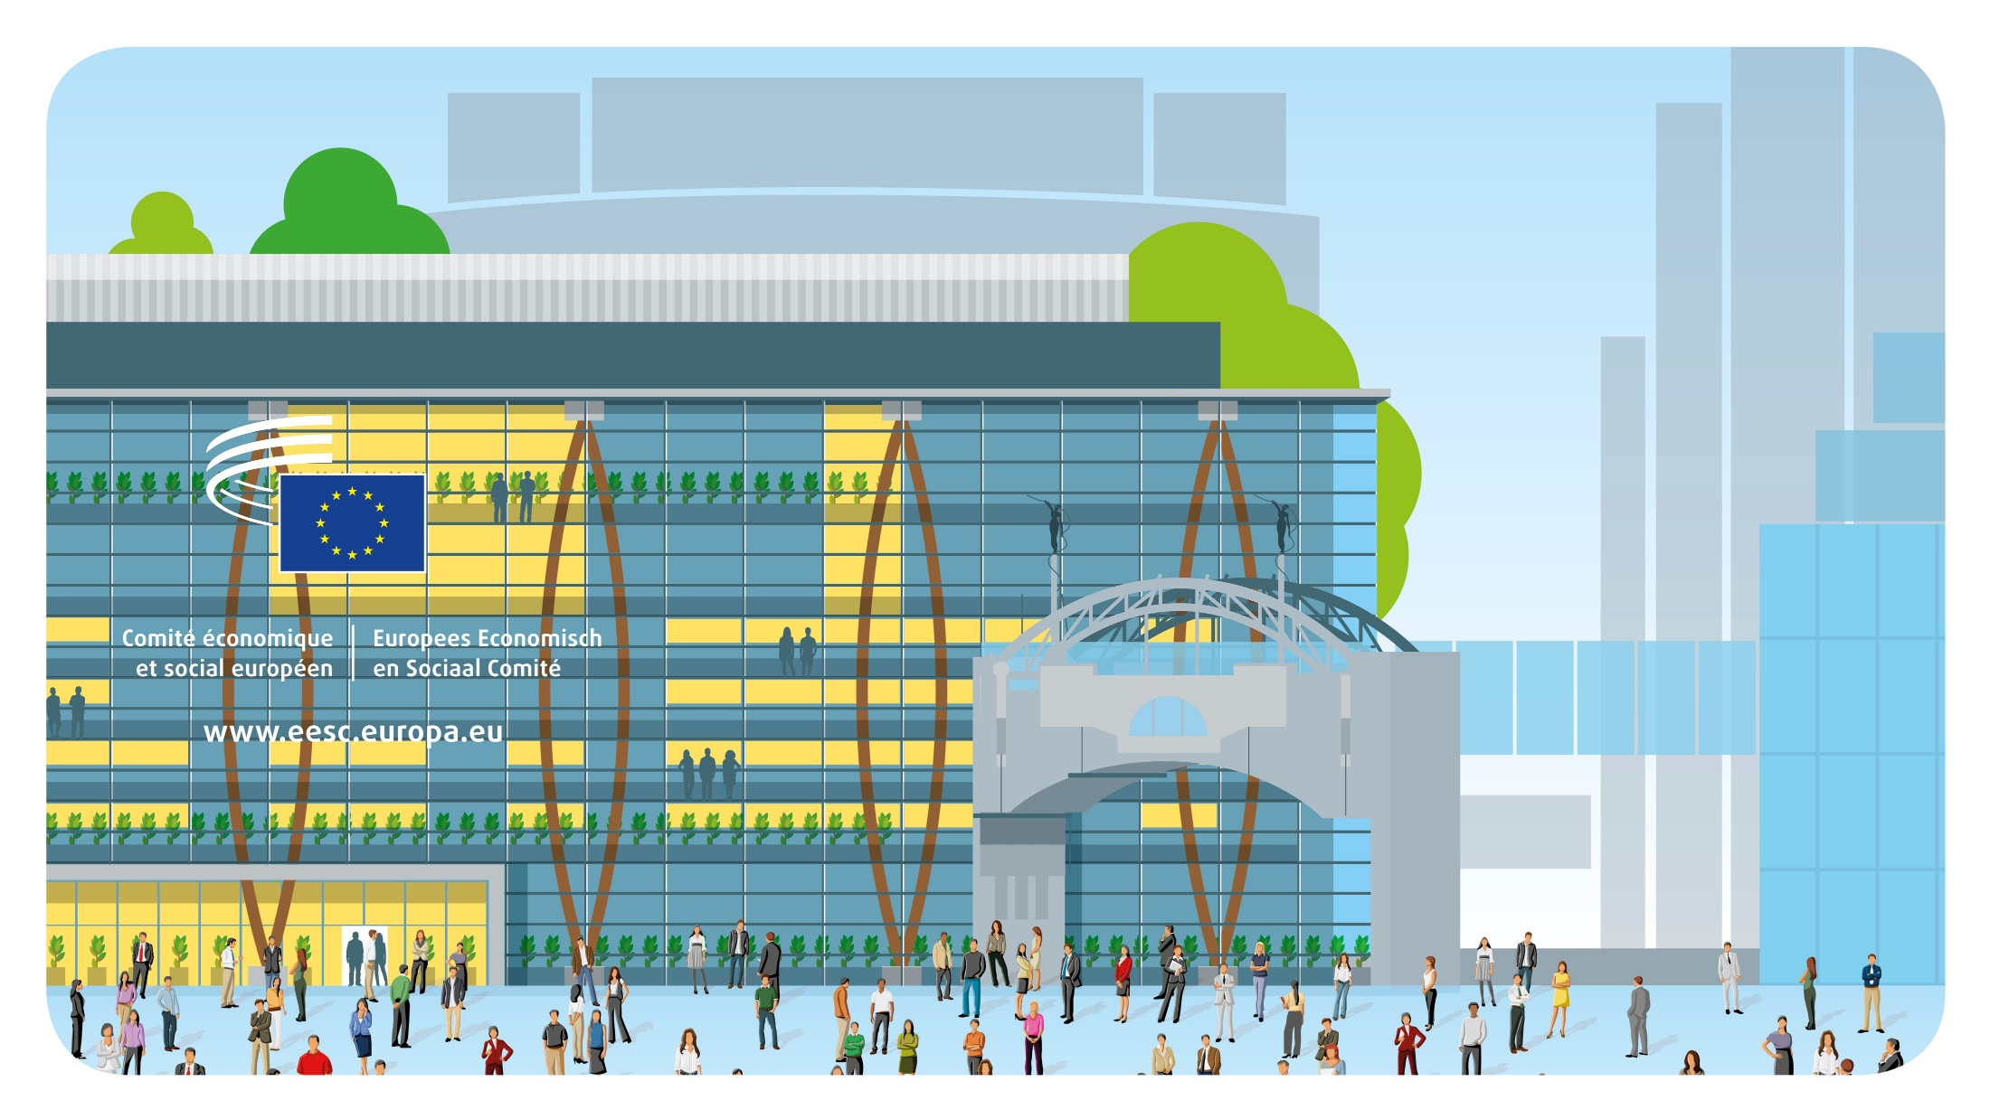
Եվրոպական տնտեսական ԵՎ սոցիալական կոմիտե
© Architecture: Art & Build + Atelier d’architecture Paul Noël

Slide 43
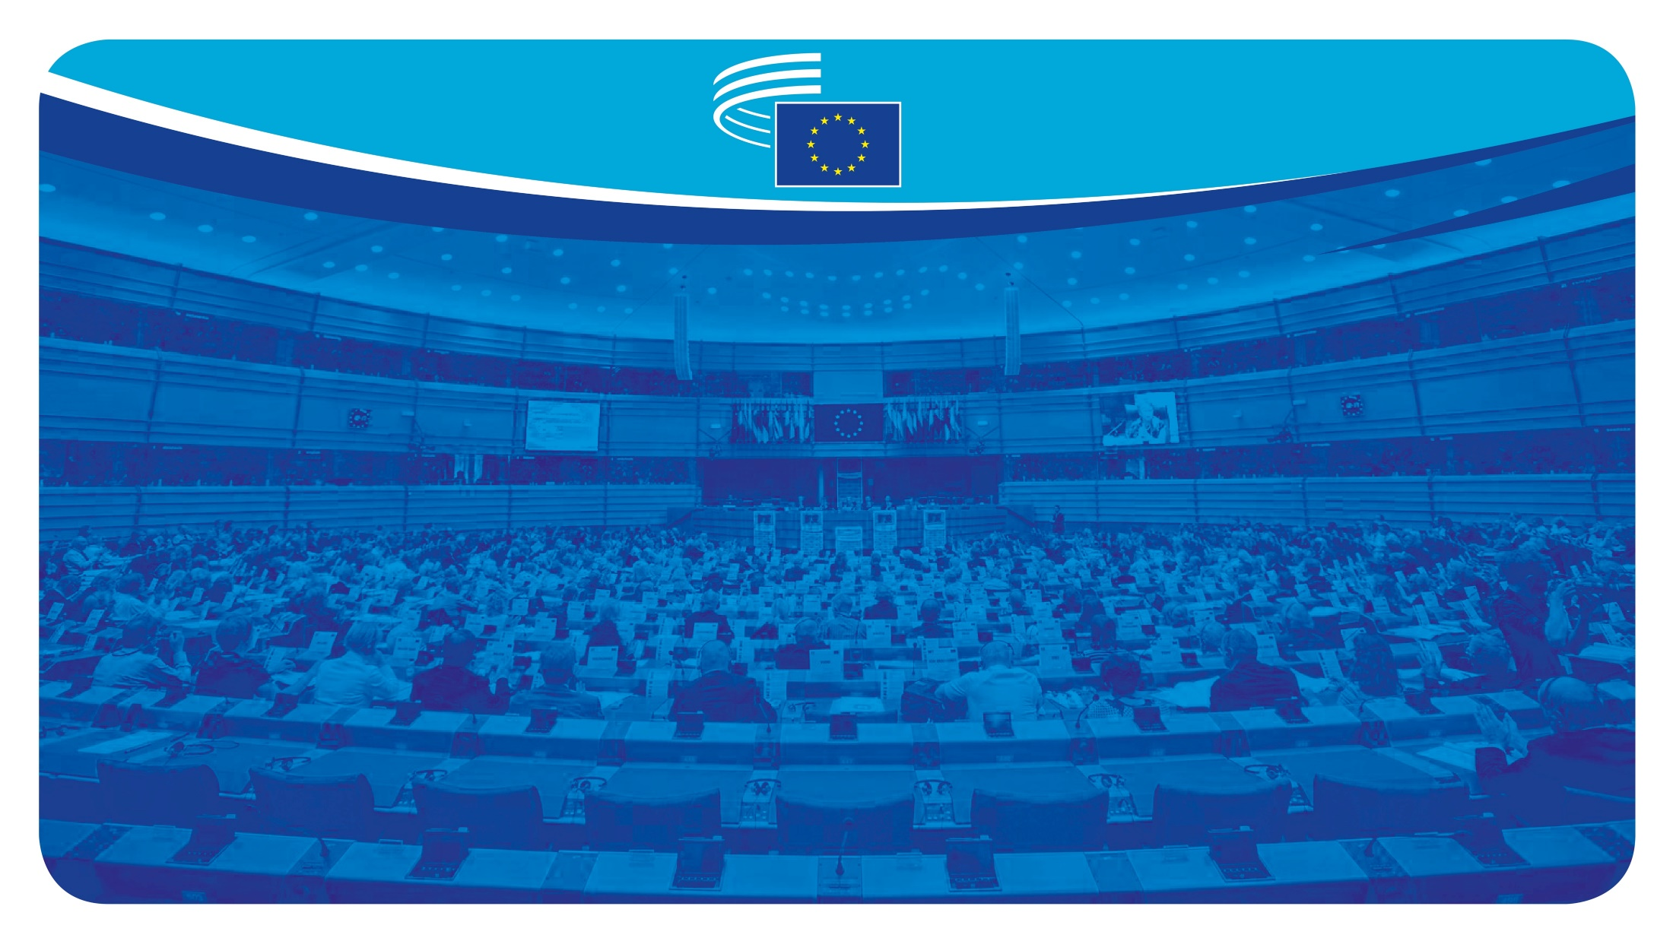
Եվրոպական տնտեսական և սոցիալական կոմիտեն (ԵՏՍԿ) Եվրոպական միության (ԵՄ) խորհրդատվական մարմին է, որը ստեղծվել է 1957 թ.-ին:

Slide 44
ԵՏՍԿ- ն ունի 350 անդամ ԵՄ բոլոր 28 անդամ պետություններից, որոնք նշանակվում են պաշտոնավարման երկարաձգման հնգամյա ժամկետով:
Անդամներն աշխատում են երեք խմբում
Գործատու
Աշխատող
Այլ խմբեր
Ֆերմերներ, սպառողներ, մասնագետներ, հաշմանդամներ, գիտնականներ, կոոպերատիվներ և այլն:
Գործատուների ֆեդերացիաներ, Առևտրային ճամբարներ
Արհմիությունը

Slide 45
Անդամները նշանակվում են պաշտոնավարման հինգ տարին մեկ անգամ
Նրանց ճանապարհածախսը և բնակարանային ծախսերը ապահովում է ԵՏՍԿ-ն
Անդամներն առաջադրվում են ազգային կառավարությունների կողմից և նշանակվում են Եվրամիության խորհրդի կողմից:

Slide 46
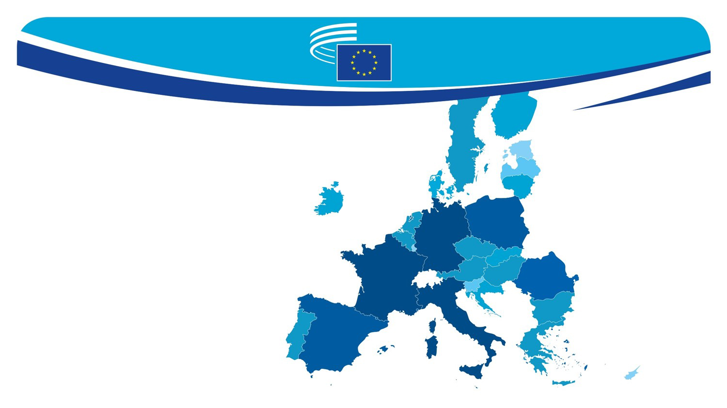
Յուրաքանչյուր անդամ պետության անդամների թիվը հետևյալն է.
9
6
Ֆրանսիան, Գերմանիան և Իտալիան ունեն 24-ական անդամ
Լեհաստանը և Իսպանիան ունեն 21
Ռումինիան ունի 15
Ավստրիան, Բելգիան, Բուլղարիան, Չեխիան, Հունաստանը, Հունգարիան, Նիդեռլանդները, Պորտուգալիան և Շվեդիան ունեն 12-ը
Խորվաթիան, Դանիան, Ֆինլանդիան, Իռլանդիան, Լիտվան և Սլովակիան ունեն 9
Լատվիան, Սլովենիան և Էստոնիան ունեն 7
Կիպրոսն ու Լյուքսեմբուրգը ունեն 6
Մալթան ունի 5
12
7
9
9
9
24
12
21
12
24
12
9
5
12
12
24
7
15
9
12
21
24
12
12
5
5

Slide 47
Խորհրդարանը, Եվրոպական խորհուրդը և Եվրոպական հանձնաժողովը իրավաբանորեն պետք է խորհրդակցեն ԵՏՍԿ-ի հետ ` երբ նոր օրենք է որոշում հետևյալ թեմաների վերաբերյալ
ԵՏՍԿ –ն ուսումնասիրում է առաջարկները և կազմում է կարծիք հիմնվելով մասնակիցների միջև ձևավորված համաձայնության վրա
ԵՏՍԿ-ն ընդունում է նաև սեփական որոշումները այն հարցերի վերաբերյալ,որոնք համարվում են կարևոր ԵՄ քաղաքացիների համար:
Այն նաև ուսումնասիրում է կարծիքներ ,որոնք առաջարկվում են ԵՄ օրենսդիր մարմնի կողմից
Ընդհանուր առմամբ,ԵՏՍԿ-ն ներկայացնում է տարեկան 200 կարծիք:
Արդյունաբերություն
Էներգետիկա
Տրանսպորտ
Ներդրումներ
Շրջակա միջավայր
Միության խտրականությունը և քաղաքացիությունը
Հանրային առողջություն
Առողջություն և անվտանգություն
Գյուղատնտեսություն ձկնորսություն
Կրթություն, մասնագիտական ​​ուսուցում, սպորտը
Սոցիալական քաղաքականություն
Հետազոտական ​​և տեխնոլոգիական զարգացումն ու տարածությունը
զբաղվածություն
Միջուկային ընդհանուր շուկա
Անդրեվրոպական ցանցեր
Տնտեսական,սոցիալա
կան և տարածքային համախմբում
Մրցակցության ընդհանուր կանոններ, օրենքների հարկումը և մերձեցումը
Սպառողների շահերի պաշտպանություն
Եվրոպական
Սոցիալական
հիմնադրամ
Անձերի, ծառայությունների և կապիտալի ազատ տեղաշարժ

Slide 48
ԱՇԽԱՏԱՆՔԻ ՄԵԹՈԴՆԵՐԸ
Կոմիտեի հետ կարող են խորհրդակցել Եվրախորհրդարանը, ԵՄ խորհուրդը կամ Եվրահանձնաժողովը: Կարծիքները կարող են լինել պարտադիր կամ սեփական նախաձեռնությամբ:
Կարծիքները քննարկելու համար ստեղծվում են հատուկ խմբեր,որոնք ունենում են զեկուցող անդամ:
Անցկացվում են քննարկումներ ընդհանուր որոշման կայացնելու համար:
Քվեարկություն է կատարվում
Վերջնական կարծիքը ուղարկվում է եվրոպական կառույցներ և հրապարակվում է ԵՄ-ի պաշտոնական տեղեկագրում:

Slide 49
ECO
ԵՏՍԿ- ն ունի վեց բաժին, որոնք ընդգրկում են տարբեր ԵՄ աշխատանքի ասպեկտներ ՝ սկսած տնտեսությունից մինչև սոցիալական հարցեր՝ տրանսպորտից մինչև բնապահպանական կառուցվածքներ ՝ ներքին շուկայից մինչև արտաքին հարաբերություններ:
INT
TEN
REX
NAT
SOC
Տնտեսական և արժութային միություն , տնտեսական և սոցիալական համախմբում
Միասնական շուկա, արտադրություն և սպառում
Տրանսպորտ, էներգետիկա, ենթակառուցվածքներ և տեղեկատվական հասարակություն
Արտաքին կապեր
Գյուղատնտեսություն, գյուղի զարգացում և շրջակա միջավայր
Զբաղվածություն սոցիալական գործեր և քաղաքացիություն

Slide 50
CCMI
ԱՇԽԱՏԱՆՔԱՅԻՆ ԱՅԼ ՄԱՐՄԻՆՆԵՐ
SMO
SDO
LMO
Liaison Group
Արդյունաբերական փոփոխությունների խորհրդատվական հանձնաժողով
Միասնական շուկայի աստղադիտարան
Կայուն զարգացման աստղադիտարան
Աշխատանքի շուկայի աստղադիտարան
Կառուցվածքային համագործակցություն ԵՄ մակարդակի քաղաքացիական հասարակության կազմակերպությունների և ցանցերի հետ

Slide 51
Կոմիտեում բազմալեզվությունը
ԵՍՏԿ- ի անդամներն իրավունք ունեն աշխատելու այլ լեզուներով ՝ ինչպես բանավոր, այնպես էլ գրավոր: Սա նշանակում է, որ ԵՍՏԿ- ն ամբողջովին բազմալեզու ինստիտուտ է. Օգտագործվում են Եվրամիության բոլոր 24 պաշտոնական լեզուները:
ԹԱՐԳՄԱՆՈՒԹՅՈՒՆ: +- 80,000 էջ տարվա կտրվածքով
Բանավոր: +- 950 հանդիպումներ տարվա մեջ

Slide 52
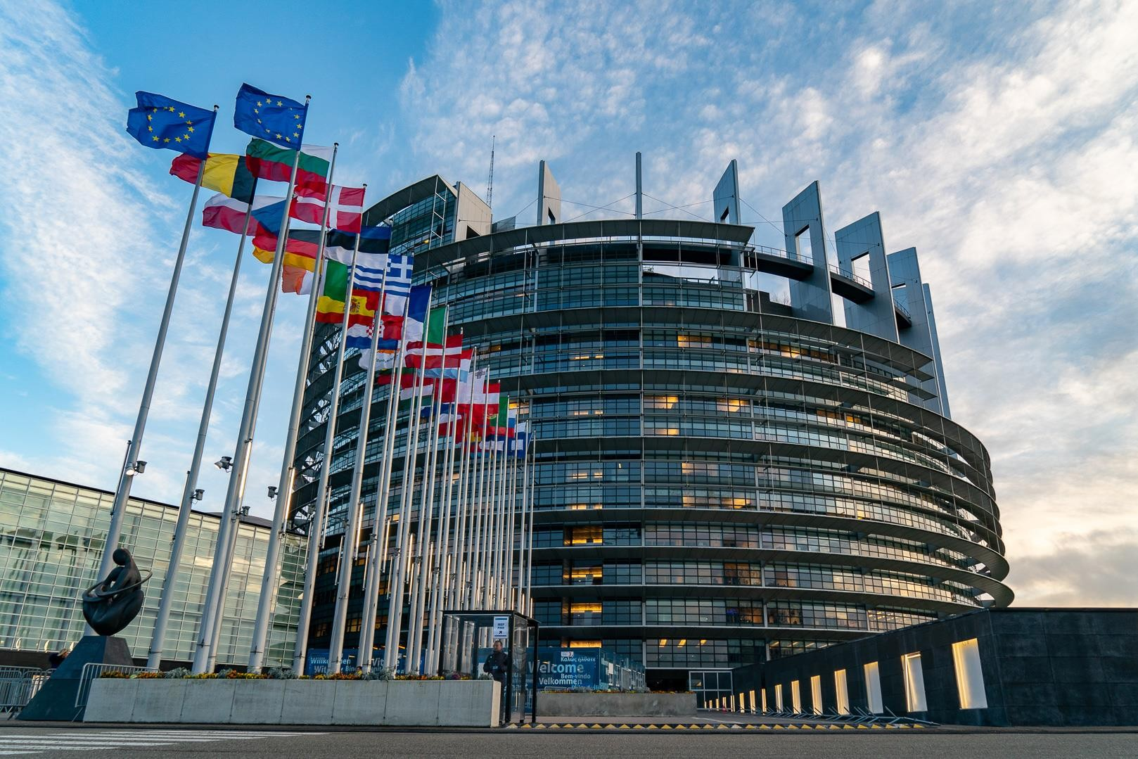

Slide 54
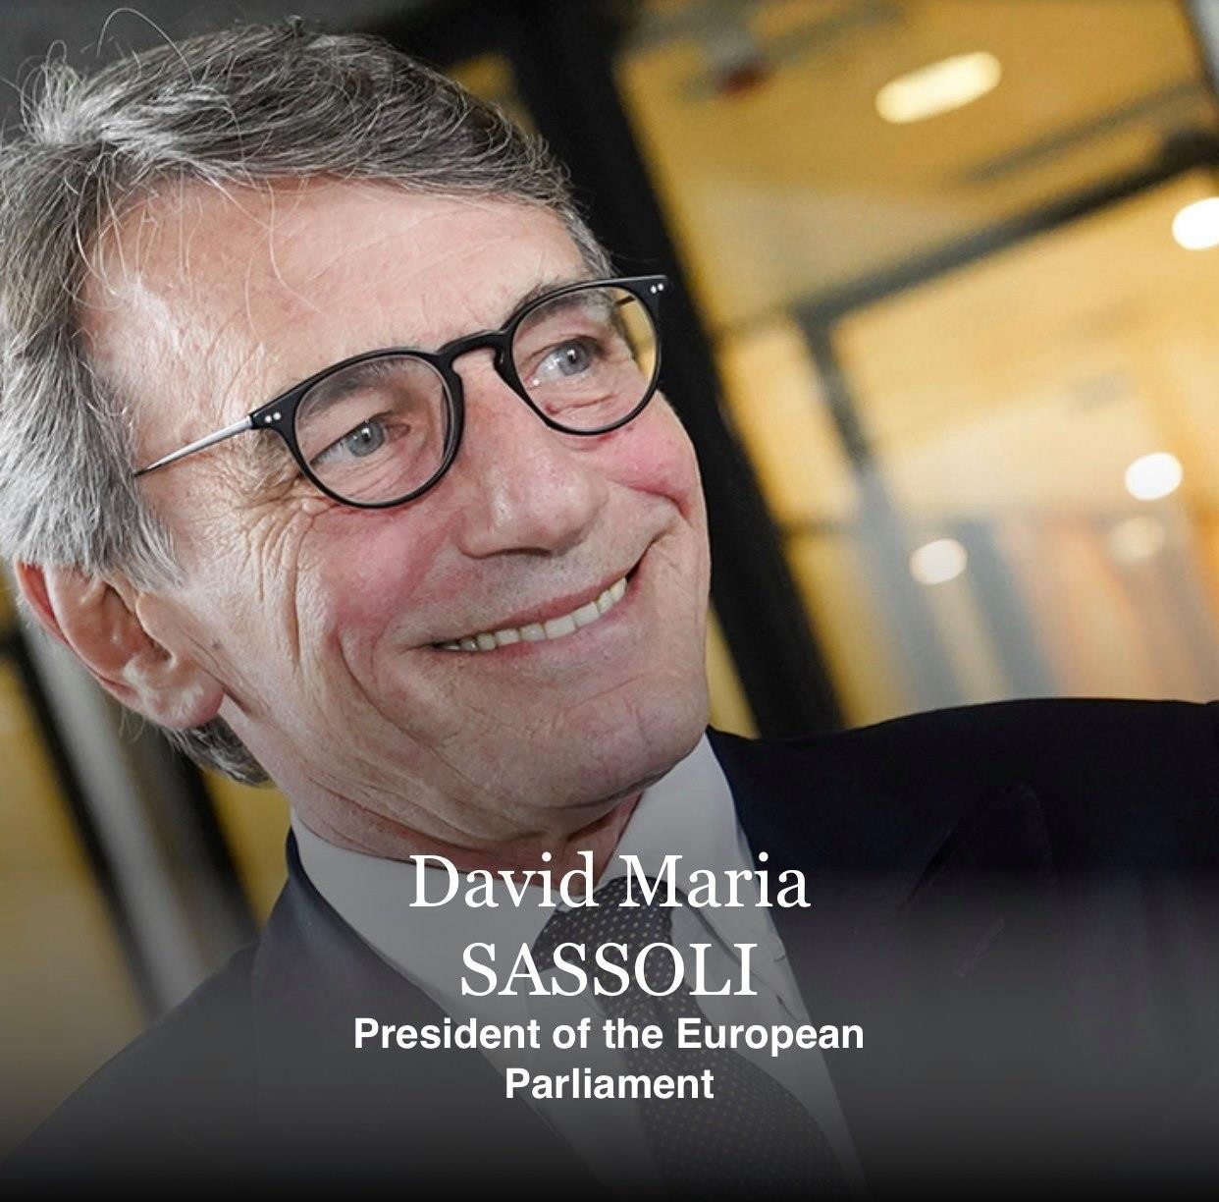

Slide 55
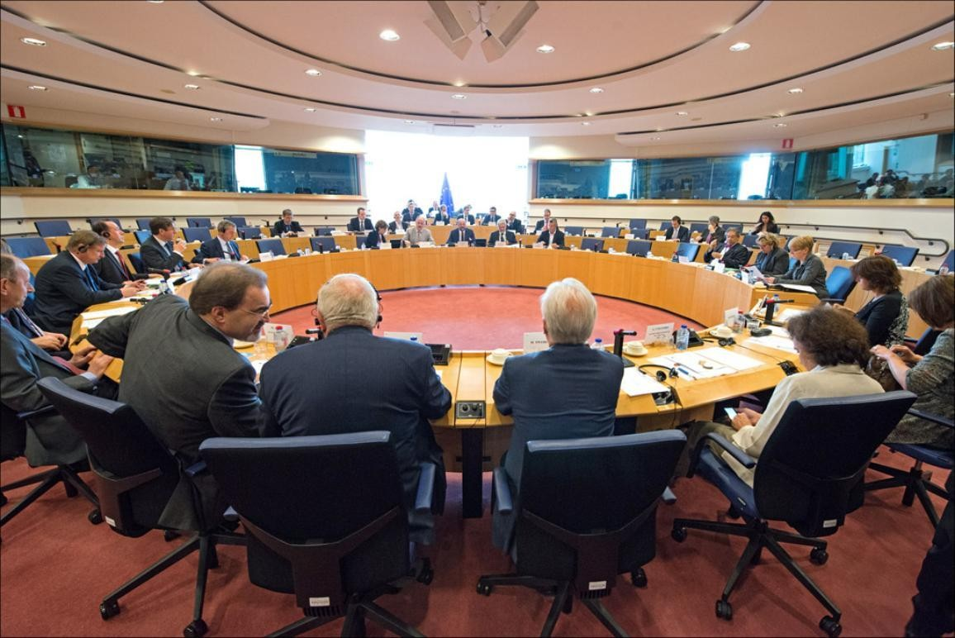
Նախագահների համաժողովը խորհրդարանում քաղաքական մարմին է, որը պատասխանատու է.
1.խորհրդարանի բիզնեսի և օրենսդրական պլանավորման կազմակերպման համար 2.որոշում կայացնել կոմիտեների և պատվիրակությունների պարտավորությունների և անդամակցության վերաբերյալ
3.ԵՄ այլ ինստիտուտների, ազգային խորհրդարանների և ոչ ԵՄ անդամ երկրների հետ հարաբերությունների համար:

Slide 56
Եվրոպական հանձնաժողովի
վերահսկողություն
Օրենսդրություն
Բյուջետավորում

Slide 57
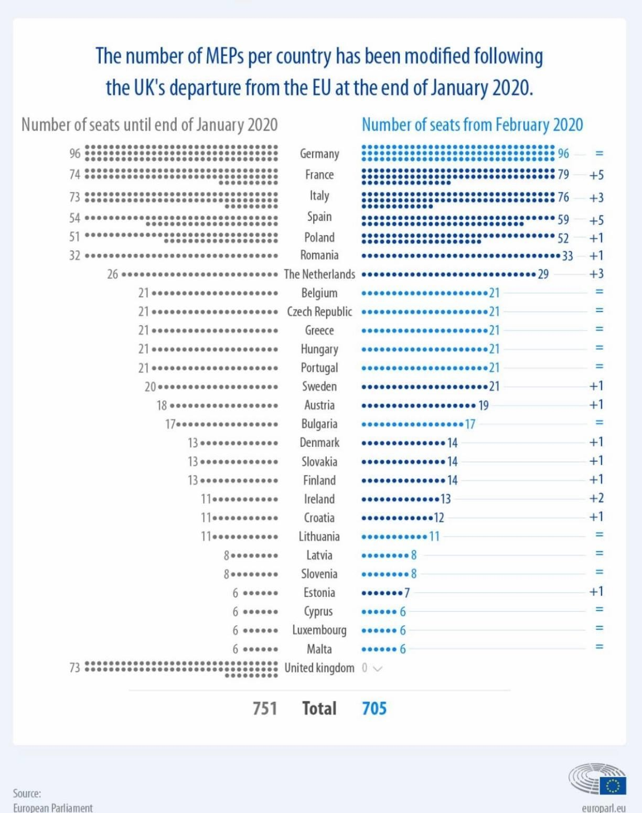

Slide 58
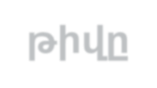
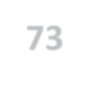
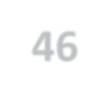
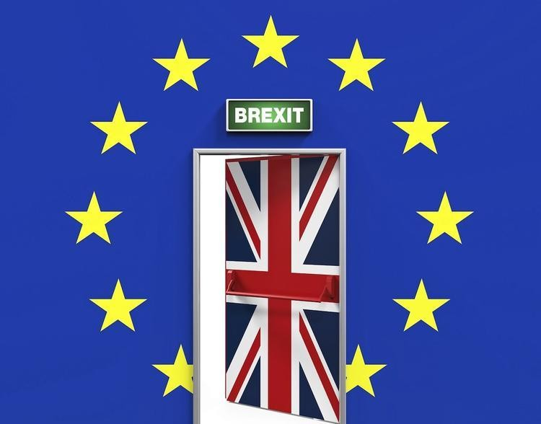
2020թ-ի հունվարի վերջին ԵՄ-ից Մեծ Բրիտանիայի հեռանալուց հետո
փոխվեց Եվրախորհրդարանի պատգամավորների թիվը ըստ յուրաքանչյուր երկրի։ Մեծ Բրիտանիայի 73 տեղերից 27-ը վերաբաշխվել է այլ երկրների, իսկ մնացած 46-ը պահվելու են որպես պահուստային։

Slide 59
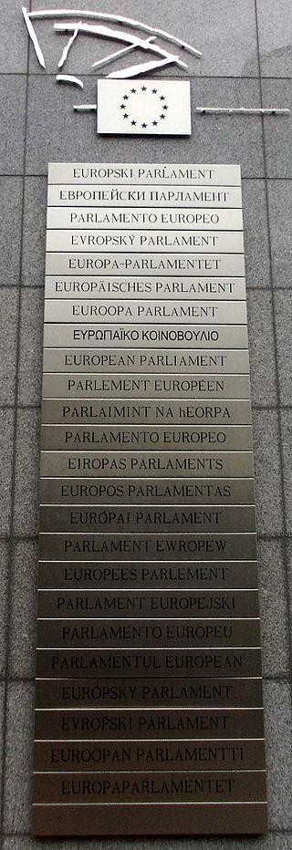
"Եվրախորհրդարան" բառը ԵՄ պաշտոնական լեզուներով
(Եվրախորհրդարանի շենքի վրա՝ Բրյուսելում

Slide 60
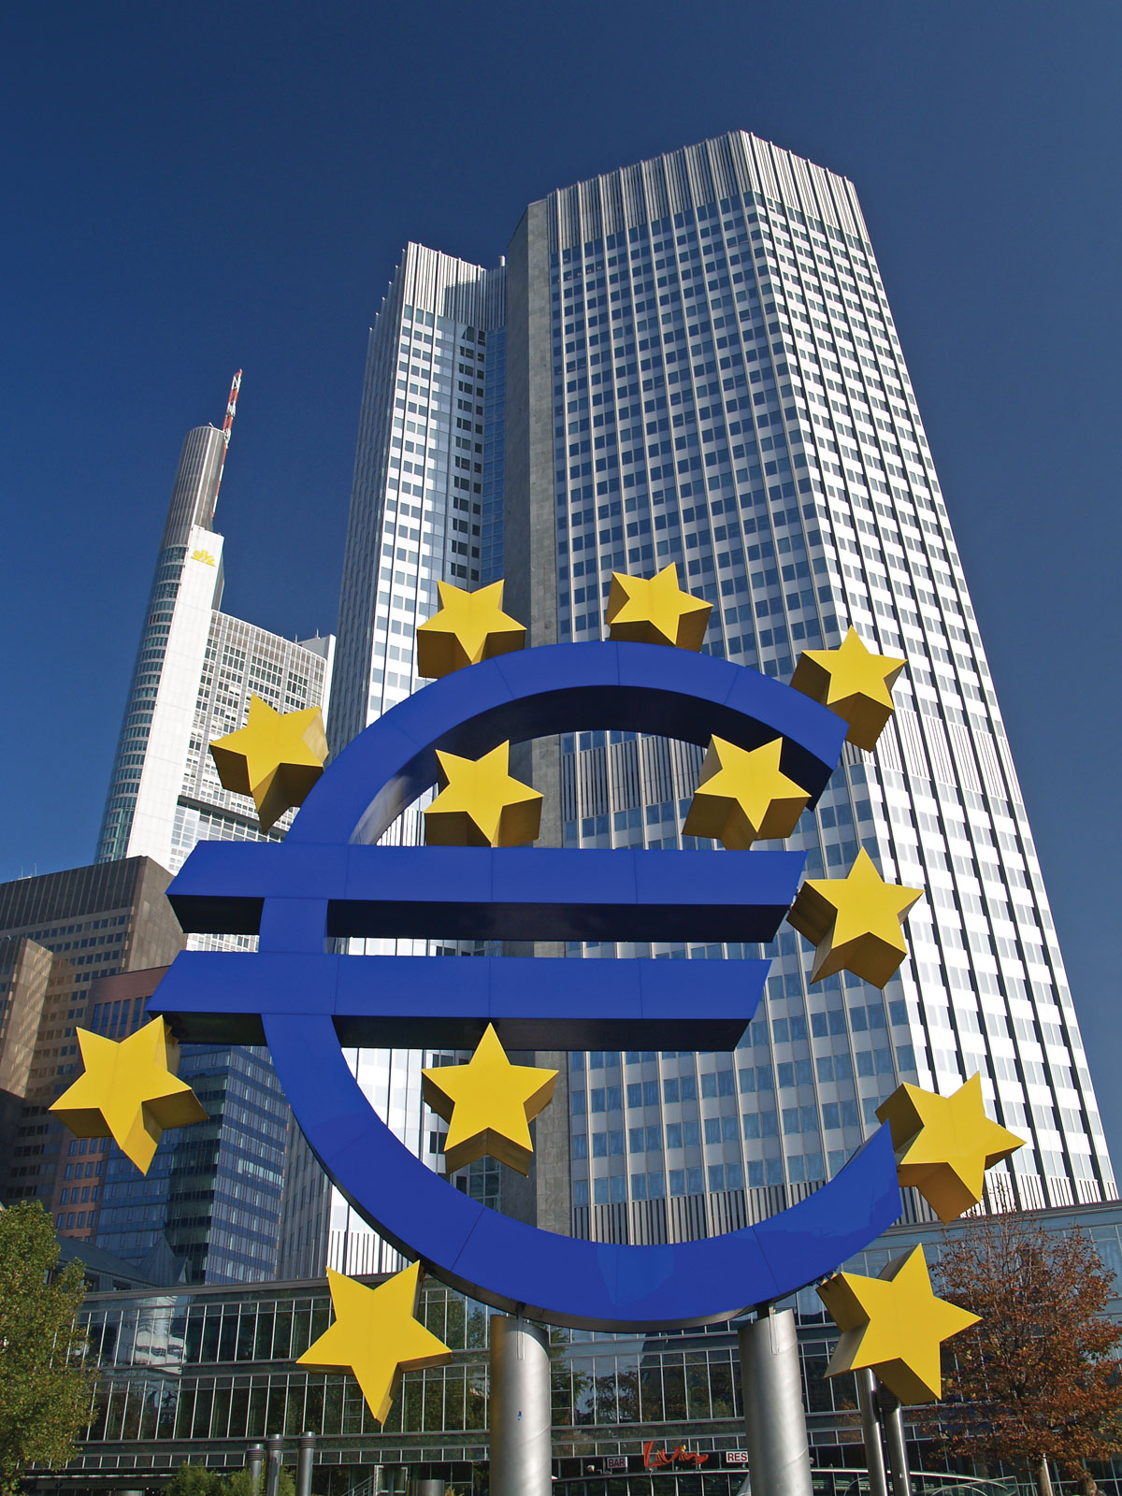
ԵՎՐՈՊԱԿԱՆ ԿԵՆՏՐՈՆԱԿԱՆ ԲԱՆԿ

Slide 61
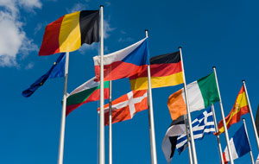
ԵԿԲ-ն հանդիսանում է ԵՄ պաշտոնական ինստիտուտ, որը գտնվում է Եվրոհամակարգի և միասնական վերահսկիչ մեխանիզմի հիմքում: Ավելի քան 3500 աշխատակիցներ ամբողջ Եվրոպայից աշխատում են ԵԿԲ-ում` Մայնի Ֆրանկֆուրտ քաղաքում, Գերմանիա: Նրանք կատարում են մի շարք առաջադրանքներ սերտ համագործակցությամբ ազգային կենտրոնական բանկերի հետ Եվրոհամակարգի շրջանակներում և, բանկային վերահսկողության համար, ազգային վերահսկողների հետ մեկ Վերահսկիչ մեխանիզմի շրջանակներում:

Slide 62
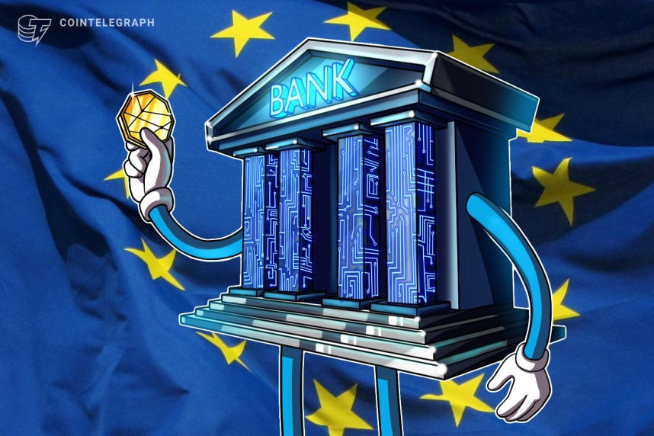
ԲԱՆԿԻ ԳԼԽԱՎՈՐ ԳՈՐԾԱՌՈՒՅԹՆԵՐՆ ԵՆ`
եվրագոտու դրամավարկային քաղաքականության մշակումն ու իրականացումը,
եվրահամակարգի պաշտոնական (ոսկեարժութային) պահուստների կառավարումը,
եվրոյի թողարկումը,
առանցքային տոկոսադրույքների որոշումը,
ԵԿԲ-ի գլխավոր նպատակը եվրագոտում գնային կայունության պահպանումն է (եվրագոտում սպառողական գների ներդաշնակեցված ինդեքսի տարեկան աճը չպետք է գերազանցի 2 %-ը):

Slide 63
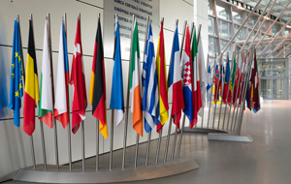
ԵԿԲ-ի խնդիրն է նաև մշակել և իրականացնել Դրամավարկային քաղաքականություն եվրագոտում, իրականացնել միջազգային արժութային գործառնություններ, պահպանել անդամ պետությունների արտարժույթի պաշտոնական պահուստները և կառավարել դրանք, նպաստել վճարային համակարգի սահուն գործունեությանը: Եվրոյի ներդրումից հետո ստեղծվել է Եվրահամակարգը (Eurosystem), որը ներառում է ԵԿԲ-ն և եվրագոտու երկրների ազգային կենտրոնական բանկերը: Այսինքն՝ Կենտրոնական բանկերի եվրոպական համակարգն ավելի լայն է, քան Եվրահամակարգը։

Slide 64
1999 թվականի հունվարի 1-ին Եվրամիության (ԵՄ) 11 երկրներ հաստատեցին իրենց փոխարժեքները, ընդունեցին ընդհանուր դրամավարկային քաղաքականություն Եվրոպական կենտրոնական բանկի ներքո և գործարկեցին նոր ընդհանուր արժույթ՝ եվրոն: Այն սկզբում էլեկտրոնային արժույթ էր, որն օգտագործվում էր ֆինանսական շուկաների կողմից և անկանխիկ վճարումների համար: Երեք տարի անց շրջանառության մեջ մտան եվրոյի թղթադրամներն ու մետաղադրամները: Եվրոն այսօր ԵՄ 19 երկրների և ավելի քան 340 միլիոն եվրոպացիների արժույթ է

Slide 65
Կառավարման խորհուրդը ԵԿԲ-ի որոշումներ կայացնող հիմնական մարմինն է: Այն բաղկացած է
Գործադիր խորհրդի վեց անդամներից, գումարած
եվրոյի գոտու 19 երկրների ազգային կենտրոնական բանկերի կառավարիչները:
ԵԿԲ նախագահը Քրիստին Լագարդն է, իսկ փոխնախագահը `Լուիս դե Գուինդոսը:

Slide 66
ԵԿԲ-Ի ԴՐԱՄԱՎԱՐԿԱՅԻՆ ՔԱՂԱՔԱԿԱՆՈՒԹՅՈՒՆ
ԵԿԲ-ն կարգավորում է դրամական պաշարների բաշխումը ֆինանսական հաստատությունների, պետության և ընկերությունների միջև: Դրա համար օգտագործվում են ավանդական գործիքներ՝ բաց շուկայում գործարքներ, ամենօրյա փոխառություններ և ավանդներ, նվազագույն պարտադիր պահուստների նորմատիվներ։ Ազգային դրամավարկային համակարգերից տարբերությունն այն է, որ ԵԿԲ-ն ողջ դրամավարկային քաղաքականությունն իրականացվում է ապակենտրոնացված հիմունքներով: ԵԿԲ-ն որոշումներ է կայացնում և սահմանում դրանց իրականացման կանոնները:

Slide 67
Կենտրոնական բանկերի եվրոպական համակարգն օգտագործում է չորս տեսակի գործառնություններ բաց շուկայում
Վերաֆինանսավորման գործառնություններ
Երկարաժամկետ վերաֆինանսավորման գործառնություններ
Ճշգրիտ կարգավորման գործառնություններ
Կառուցվածքային գործառնություններ

Slide 68
Եվրոպական կենտրոնական բանկը հայտարարել է թվային եվրոյի թողարկման հնարավորության մասին, հաղորդում է Reuters-ը՝ հղում անելով ԵԿԲ վարչության անդամ Ֆաբիո Պանետտային:
Կենտրոնական խոշոր բանկերն ուսումնասիրում են պաշտոնապես արտոնված թվային արժույթների ստեղծումը, որպեսզի բավարարեն վճարումների էլեկտրոնային միջոցների պահանջարկն ու պաշտպանեն բիթքոինի և այլ կրիպտոարժույթների մրցակցությունից:
Հրապարակված ԵԿԲ հետազոտության մեջ նշվում է, որ թվային եվրոն պետք է օգնի այն սցենարներում, երբ քաղաքացիները հրաժարվում են կանխիկ գումարից կամ էլ երբ այլ միջոցներն անհասանելի են:

Slide 69
Ինչպես են որոշումները ընդունվում ԵՄ-ում, նրանց իրավասությունները և կառուցվածքը
Ինչպես են որոշումները ընդունվում ԵՄ ինստիտուտների ներսում և միջև
69

Slide 70
Ինստիտուցիոնալ հաշվեկշռվածություն
Բազմամակարդակ կառավարում
Հետերոգենություն որոշումների կայացման կառույցներում
Ճկուն ինտեգրացիա
Կոնսենսուն
ԵՄ օրենքի գերակայություն
Վավերացում
70

Slide 71
Ինստիտուցիոնալ ձևավորման հարցեր․ Ինչպե՞ս են համաձայնեցվում ԵՄ պայմանագրերը
Պայմանագրերը սահմանում են ԵՄ ինստիտուտների լիազորությունները
Պայմանագրերը փոխելու կարգը սահմանվում է Լիսաբոնի պայմանագրի A48 հոդվածով
A48- ը տարբերակում է
ա) սովորական վերանայման կարգը և
բ) պարզեցված վերանայման կարգը
71

Slide 72
Ինչպե՞ս են համաձայնեցվում ԵՄ պայմանագրերը
Պայմանագրի սովորական վերանայման կարգը (A48)
Պայմանագրի փոփոխությունները կարող են առաջարկվել ցանկացած անդամ պետության, Եվրոպական կոմիտեի կամ Եվրախորհրդարանի (ԵԽ) կողմից:
Եվրախորհուրդն այնուհետև պարզ մեծամասնությամբ պետք է որոշի `պետք է դիտարկել պայմանագիրը փոխելու առաջարկը: Այս կապակցությամբ խորհրդակցություն է անցկացվում ԵՀ-ի հետ:

Slide 73
Ինչպե՞ս են համաձայնեցվում ԵՄ պայմանագրերը
Սովորական պայմանագրի վերանայման կարգը (A48)
Կոնվենցիան ուսումնասիրում է Պայմանագրի առաջարկվող փոփոխությունները և «կոնսենսուսով ընդունում» առաջարկություն այն մասին, թե ինչպես պետք է փոխվեն պայմանագրերը
Պայմանագրի փոփոխություններն ուժի մեջ են մտնում միայն այն բանից հետո, երբ դրանք վավերացվել են բոլոր անդամ պետությունների կողմից ` իրենց սահմանադրական կարգի համաձայն

Slide 74
Եվրոպայի խորհրդի գործառույթները
Օրենսդրություն
Կոորդինացման գործառույթներ
Միջազգային ներկայացուցչություն
Անդամ պետությունների ներկայացուցչություն

Slide 75
Որոշումների ընդունումը Խորհրդում
Տարբերակում միաձայն և մեծամասնական քվեարկությունների միջև
Որոշումների 80 տոկոսն ընդունվում է ոչ թե քաղաքական, այլ պաշտոնատար անձանց մակարդակով

Slide 76
Լիսաբոնի պայմանագրի փոփոխությունները խորհրդի քվեարկության կանոններում

Slide 77
ԵՐԿՈՒ ԴԱՏԱՐԱՆՆԵՐԸ․ ակտիվ Լյուքսեմբուրգը թե Մինսկը

Slide 78
ԵՄ իրավունքի սկզբունքները
Գերակայություն
Costa vs Enel, 1964;
Internationale Handelsgesellschaft, 1970
Simmenthal, 1978
Ուղղակի էֆեկտ (Van Gend en Loos 1963)
Անուղղակի էֆեկտ(Von Colson, 1984)
Չկատարման դեպքում փոխհատուցում (Francovich 1990)
78

Slide 79
Բանավեճեր Եվրամիության արդարադատության դատարանի շուրջ
Արդյոք Եվրամիության արդարադատության դատարանը ինտեգրման կողմնակից է?
Արդյոք դատարանը անուղղակիորեն ‘սահմանադրել է’ ԵՄ?
Արդյոք դատարանը արդյունավետ է?
Արդյոք դատարանը պահպանում է օրենքի գերակայությունը?
Արդյո՞ք բոլոր կողմերը դատարանի հավասար հասանելիություն ունեն?
79

Slide 80
Դատարանի ինքնավարությունը 1
Keleman: Դատարանն ունի բարձր ինքնավարություն, քանի որ «դատարանների խափանման» մեխանիզմներից ոչ մեկը չի կարող հեշտությամբ օգտագործվել դրա դեմ
Օրենսդրական / Սահմանադրական գերագնահատում
Իրավասությունների դադարում
Վճիռների դեմ հասարակական վրդովմունքի մոբիլիզացում
Keleman, R.D. (2012) ‘The Political Foundations of Judicial Independence in the European Union’, Journal of Public
Policy 19 (1): 43-58.
80

Slide 81
Դատարանի ինքնավարությունը 2
Նշանակման լիազորությունները բաշխված են անդամ երկրների միջեւ.
Սա նշանակում է, որ անդամ երկրները պետք է համակարգեն իրենց նշանակումները
81

Slide 82
Դատարանի զարգացման մեկնաբանություններ
Ֆունկցիոնալ մեկնաբանություն: Դատարանը սահմանել է այն իրավական սկզբունքները, որոնք անհրաժեշտ են Միության գործունեության համար.
Նեոֆունկցիոնալ: Դատարանը պատասխանել է վերազգային օրենքի վերաբերյալ հասարակության տարբեր պահանջներին. Burley and Mattli:
82

Slide 83
Դատարանի զարգացման մեկնաբանություններ 2
Ազատական ​​միջկառավարական : հիմնական անդամ պետությունների շահերը աջակցել են դատարանի զարգացմանը
83

Slide 84
Դատարանի զարգացման մեկնաբանություններ 3
CJEU- ն ագրեսիվորեն զբաղվել է «գործակալության ձևավորմամբ»: Պայմանագրի փոփոխության կանոնները նրա հավակնությունները դարձրել են հնարավոր
ԵՄ կարգավորիչ բնույթ
84

Slide 85
Դատարանի զարգացման մեկնաբանություններ 3
Ազգային դատարաններն օժանդակել են CJEU զարգացմանը: օրենքի ինքնավարություն
Սահմանադրական հանդուրժողականություն.
Սահմանադրական սինթեզ.
85

Slide 86
CFSP կառավարման կառույցները
Եվրոպական խորհուրդը սահմանում է ռազմավարական շահերը և CFSP- ի ընդհանուր ուղեցույցները:
Արտաքին գործերի խորհուրդը (FAC) որոշումներ է կայացնում Եվրոպական խորհրդի կողմից սահմանված ընդհանուր ուղենիշների հիման վրա
CFSP որոշումների մեծ մասը պետք է ընդունվեն անդամ երկրների միաձայն համաձայնությամբ
CFSP- ի որոշումները համաձայնեցվելուց հետո անդամ երկրները պետք է ցույց տան «հավատարիմ համագործակցություն»
See S. Vanhoonacker and C. Pomorska (2017) in C.Hill and M. Smith eds International Relations and the EU.
86

Slide 87
CFSP կառավարման կառույցները
Առկա են տարբերակված ինտեգրման/մասնակցության լայն շրջանակներ
ա) կառուցողական ձեռնպահություն;
բ) «պատրաստակամ կոալիցիաներ»
գ) Անդամ պետությունների խմբերը կարող են համաձայնեցնել ավելի սերտ կառուցվածքային համագործակցություն ՝ պաշտպանական կարողությունները զարգացնելու համար
87

Slide 88
CFSP, Ուժեղ և թույլ կողմերը 1
Նվազեցնում է (բայց չի վերացնում) անդամ պետությունների արտաքին և անվտանգության քաղաքականությունների անհարկի հակասությունների վտանգը.
Արտաքին քաղաքականության մեջ ավելի մեծ հավաքական ինքնավարություն է թույլ տալիս
Արտաքին քաղաքական պարտականությունների մեջ անդամ երկրների միջև աշխատանքային բաժանման որոշակի տարածություն է ապահովում :

Slide 89
CFSP. Թույլ կողմեր 2
Առաջարկում է Միության բոլոր քաղաքականությունները համակարգելու հնարավորություն, օրինակ ` Միասնական շուկա, արդարադատություն և ներքին գործեր և այլն ՝ արտաքին քաղաքականության գերակայություններով (բայց դա նաև մարտահրավեր է):
Նվազեցնում է ազատ մանևրելու վտանգները
Արտաքին քաղաքականության սոցիալականացում
Ոչ պարտադիր բնույթ։ Պարզապես պարտավորություններ ` խորհրդակցելու և հավատարմություն ցուցաբերելու համար
Հաճախ մեղադրվում է ռեակտիվ լինելու մեջ։ Բայց այդ դեպքում կարող են սահմանափակումներ լինել, թե որքան հեռու կարող են ընտրվել արտաքին քաղաքականությունները

Slide 90
CFSP. Թույլ կողմեր 3
Հնարավորությունների-ակնկալիքների բաց:
Գործիքների պակա՞ս: Միայն հռչակագրե՞ր: Պատժամիջոցնե ՞ր։ Անվտանգության առաքելությու՞ն:?
Ոչ պետական քաղաքականության միջոցով ընդհանուր արտաքին քաղաքականություն մշակելու փորձի դժվարություններ։ Պարտադրանքի միջոցների պակաս, ռեսուրսների մոբիլիզացման սահմանափակ միջոցներ, արտաքին քաղաքական բյուրոկրատիա և այլն
90

Slide 91
Հարցեր
Որո ՞նք են ԵՄ նպատակները?
Հենց ԵՄ ինտեգրու՞մը
Տնտեսական արդյունավետությու՞ն/ աճ? Բարեկեցությու՞ն
Անվտանգություն

Slide 92
92
ԵՎՐԱՍԻԱԿԱՆ ՏՆՏԵՍԱԿԱՆ ՄԻՈՒԹՅԱՆ ԻՐԱՎՈՒՆՔԸ
ТОЛКОВАНИЕ
ԵԱՏՄ պայմանագիր
Հավելված 2
Գլուխ IV. Դատարանի իրավասությունները
1. Միության դատարանը Միության մշտապես գործող դատական մարմինն է։
2. Միության դատարանի կարգավիճակը, կազմը, իրավասությունը, գործունեության իրականացման ու ձևավորման կարգը սահմանվում են Եվրասիական տնտեսական միության դատարան ստատուտով՝ սույն Պայմանագրի 2-րդ հավելվածի համաձայն։
3. Միության դատարանի գտնվելու վայրը Բելառուսի Հանրապետության Մինսկ քաղաքն է

Slide 93
1. Դատարանի իրավական կարգավիճակը
1. Եվրասիական տնտեսական միության դատարանը (այսուհետ՝ Դատարան) Եվրասիական տնտեսական միության (այսուհետ՝ Միություն) դատական մարմինն է, որը կազմավորվում և գործում է մշտական հիմունքներով՝ «Եվրասիական տնտեսական միության մասին» պայմանագրին (այսուհետ՝ Պայմանագիր) և սույն Ստատուտին համապատասխան։
2. Դատարանի գործունեության նպատակը, սույն Ստատուտի դրույթների համաձայն, Պայմանագրի, Միության շրջանակներում կնքվող միջազգային պայմանագրերի, երրորդ կողմի հետ կնքվող՝ Միության միջազգային պայմանագրերի և Միության մարմինների որոշումների միատեսակ կիրառությունն ապահովելն է անդամ պետությունների և Միության մարմինների կողմից։
Սույն Ստատուտի նպատակների համար Միության մարմիններ ասելով՝ ենթադրվում են Միության մարմինները՝ բացի Դատարանից։
3. Դատարանն օժտված է իրավաբանական անձի համար նախատեսված իրավունքներով։
4. Դատարանն իրականացնում է սեփական փաստաթղթաշրջանառությունը, ունի սեփական կնիք ու ձևաթուղթ՝ իր անվամբ, ստեղծում է պաշտոնական համացանցային կայք ու պաշտոնական տեղեկագիր։
5. Դատարանը մշակում է Դատարանի գործունեության ֆինանսավորման առաջարկներ և տնօրինում է այն միջոցները, որոնք «Միության բյուջեի մասին» Կանոնակարգի համաձայն տրամադրվում են Դատարանի գործունեության ապահովման համար։
6. Դատավորների, պաշտոնատար անձանց և Դատարանի աշխատակիցների վարձատրության պայմանները սահմանվում են Եվրասիական տնտեսական բարձրագույն խորհրդի կողմից։

Slide 94
Դատարանի կազմը
7. Դատարանի կազմում յուրաքանչյուր անդամ պետությունից ընդգրկվում է երկու դատավոր։
8. Դատավորի լիազորությունների ժամկետն ինը տարի է։
9. Դատավորները պետք է ունենան բարձր բարոյական հատկանիշներ, լինեն միջազգային և ներպետական իրավունքի ոլորտում բարձր որակավորում ունեցող մասնագետներ, ինչպես նաև, որպես կանոն, պետք է համապատասխանեն անդամ պետությունների բարձրագույն դատական մարմիններին ներկայացվող պահանջներին։
10. Դատավորները նշանակվում են Եվրասիական տնտեսական բարձրագույն խորհրդի կողմից՝ անդամ պետությունների ներկայացմամբ։ Դատավորը պաշտոնը ստանձնելիս երդում է տալիս։
11. Դատավորները պաշտոնից ազատվում են Եվրասիական տնտեսական բարձրագույն խորհրդի կողմից։
12. Դատավորի լիազորությունները կարող են դադարեցվել հետևյալ հիմքերով՝

Slide 95
Դատարանի իրավասությունը
39. Դատարանը քննում է այն վեճերը, որոնք ծագում են Պայմանագրի, Միության շրջանակներում կնքվող միջազգային պայմանագրերի և (կամ) Միության մարմինների որոշումների կիրարկման հարցերի շուրջ.
1) անդամ պետության դիմումի համաձայն՝
Միության շրջանակներում կնքվող միջազգային պայմանագիրը կամ դրա առանձին դրույթները Պայմանագրին համապատասխանելու մասին,
այլ անդամ պետության (այլ անդամ պետությունների) կողմից Պայմանագիրը, Միության շրջանակներում կնքվող միջազգային պայմանագրերը և (կամ) Միության մարմինների որոշումները, ինչպես նաև նշված միջազգային պայմանագրերի և (կամ) որոշումների առանձին դրույթները պահպանելու մասին,
Հանձնաժողովի որոշումների կամ դրա առանձին դրույթները Պայմանագրին, Միության շրջանակներում կնքվող միջազգային պայմանագրերին և (կամ) Միության մարմինների որոշումներին համապատասխանելու մասին,
Հանձնաժողովի գործողությունը (անգործությունը) վիճարկելու մասին.
2) տնտեսավարող սուբյեկտի դիմումի համաձայն՝
ձեռնարկատիրական և այլ տնտեսական գործունեության ոլորտում անմիջականորեն տնտեսավարող սուբյեկտի իրավունքներին և օրինական շահերին առնչվող Հանձնաժողովի որոշումը կամ դրա առանձին դրույթները Պայմանագրին և (կամ) Միության շրջանակներում կնքվող միջազգային պայմանագրերին համապատասխանելու մասին, եթե այդպիսի որոշումը կամ դրա առանձին դրույթները հանգեցրել են Պայմանագրով և (կամ) Միության շրջանակներում կնքվող միջազգային պայմանագրերով տնտեսավարող սուբյեկտի համար նախատեսված իրավունքների և օրինական շահերի խախտմանը,

Slide 96
Դատարանը վարույթն իրականացնում է՝ հիմնվելով հետևյալ սկզբունքների վրա՝
դատավորների անկախություն.
քննության հրապարակայնություն.
հրապարակայնություն.
վեճի կողմերի հավասարություն.
մրցակցություն.
կոլեգիալություն։

Slide 97
ԵՄ քաղաքականության օրինակներ, որոնք պետք է քննարկվեն
Միասնական շուկա
Արժութային միություն
Ընդհանուր արտաքին և անվտանգության քաղաքականություն

Slide 98
Միասնական շուկա
Հիմնական կետերը
Ստանդարտների ներդաշնակեցում և փոխադարձ ճանաչում
Պետական գնումներում մրցակցության կանոններ
Սահմանային հսկողության վերացում
Կապիտալի շարժի հսկողության վերացում
Ոլորտային հատուկ նախաձեռնություններ՝ տրանսպորտ, էներգետիկա և այլն
Նպատակ: ոչ սակագնային արգելքների վերացում՝ սահմանների միջև ազատ առևտուր անելու համար

Slide 99
Միասնական շուկա ծագումը
1980թ: Դելորսի Սպիտակ թուղթը և միասնական եվրոպական ակտ:
Վախ եվրոպական տարածքի միջազգային մրցունակության անկման հանդեպ
Ուժեղ աջակցություն եվրոպական առաջատար ընկերությունների կողմից, Եվրոպական կլոր սեղան
Կոնվերգենտ քաղաքական նախապատվություններ / ներքաղաքական հանգամանքներ

Slide 100
Միասնական շուկա, քաղաքականություն և խնդիրներ
Ընդհանուր առմամբ, անդամ պետությունների միջև բարձր մակարդակի աջակցություն է վայելում
Բայց արդյո՞ք քաղաքականությունը վիճելի է, երբ ճշգրտումներ են պահանջում որոշակի հատվածներում, օրինակ. ծառայությունների հրահանգ
Արդյուք բացասական ինտեգրման ավելի հեշտ է հասնել, քան դրական?

Slide 101
Միասնական շուկա
Արգելափակում
1990-ականներից ընդլայնումների հիմնական
ԵՄ-ին տալիս է ավելի մեծ ուժ շուկայի միջազգային կարգավորման հարցում
ԵՄ անդամ չհանդիսացող պետությունները, ամենայն հավանականությամբ, կմիանան ԵՄ կողմից սահմանված շուկայի կարգավորման ստանդարտներին
Հետագա օգուտներ?

Slide 102
Արժութային միություն
Եվրոպական կենտրոնական բանկի կողմից կառավարվող մեկ արժույթ:
Դիֆերենցիալ/ճկուն ինտեգրման առանցքային դեպք.

Slide 103
Արժութային միության ծագումը
Արժութային ինտեգրման վաղ փորձեր. Ձախողված փորձ (1972-1980). Եվրոպական դրամավարկային համակարգ / փոխարժեքային մեխանիզմ (1978-1993)
1992. Արժութայինն միության հանդեպ պարտավորությունը՝ համաձայնեցված Եվրամիության մասին պայմանագրում 1999. Արժութային միությունը գործարկվեց 11 անդամ պետությունների հետ
2002. Եվրոյի թղթադրամների և մետաղադրամների ներդրում

Slide 104
Արժութային միություն: Մաստրիխտի մոդել 1:
Անդամակցության որակավորման 5 չափանիշներ
Պայմանագրի պարտավորությունների կատարում`տարեկան փոխառությունը 3%, իսկ ընդհանուր պարտքը` 60%
Ազգային հարկաբյուջետային քաղաքականության սահմանափակ համակարգումը (հարկում, փոխառություններ և ծախսեր)

Slide 105
Արժութային միություն: Մաստրիխտի մոդել 2:
Գրավադրման դրույթ չկա
«ինքնօգնության» համակարգը, այսինքն ենթադրվում է, որ յուրաքանչյուր անդամ պետություն պատասխանատվություն կվերցնի սեփական պարտքի և ֆինանսների կայունության համար:

Slide 106
ԵԱՏՄ ԱՌԵՎՏՐԱՅԻՆ ՔԱՂԱՔԱԿԱՆՈՒԹՅԱՆ ԱՌԱՆՁՆԱՀԱՏԿՈՒԹՅՈՒՆՆԵՐԸ

Slide 107
ԵԱՏՄ Մաքսային միությունը
ԵԱՏՄ Մաքսային միությունը՚ անդամ պետությունների առևտրատնտեսական ինտեգրման ձև է, որով նախատեսվում է միասնական մաքսային տարածք, որի սահմաններում փոխադարձ առևտրի մեջ չեն կիրառվում
մաքսատուրքեր (համարժեք գործողություն ունեցող այլ տուրքեր հարկեր և գանձումներ
ոչ սակագնային կարգավորման միջոցներ
հատուկ պաշտպանական« հակագնագցման և փոխհատուցման միջոցներ«
և որտեղ գործում են Եվրասիական տնտեսական միության միասնական մաքսային սակագինը և երրորդ կողմի հետ ապրանքների արտաքին առևտրի կարգավորման միասնական միջոցները:

Slide 108
Մաքսային միություն
Միասնական մաքսային տարածք
Միասնական մաքսային սակագին և ոչ սակագնային կարգավորման միասնական համակարգ
Միասնական մաքսային օրենսգիրք
Փոխադարձ առևտրում ապրանքների մաքսային ձևակերպման վերացում
Երրորդ երկրների հետ միասնական առևտրային քաղաքականություն
Մաքսային հսկողության իրականացում մաքսային սահմանին
Notes:
Таможенный союз Республики Беларусь, Республики Казахстан и Российской Федерации начал действовать с января 2010 года, а спустя полтора года — с июля 2011 года — заработал в полноформатном режиме: таможенные территории «тройки» были объединены в единую таможенную территорию.
Сегодня на ней применяются нормы единого Таможенного кодекса, действуют единый таможенный тариф, единая система внешнеторгового и таможенного регулирования, единое правовое поле в сфере технического регулирования.
The establishment of the Customs Union of Belarus, Kazakhstan and Russia (January 1, 2010) means a common market to emerge for 182,1 million consumers and operate based on application of the common Customs Code, the Common Customs Tariff, the system of protective measures for domestic market, the common system for the foreign trade and customs (tariff and non-tariff) regulation and also the common legal environment in the field of technical regulation with no customs duties and economic restrictions. The Customs Union is primarily a way to ensure free movement of goods. That’s why the key directions of integration work at the first stage were customs cooperation, trade and technical regulation. The main task which was resolved by the Member States at the CU Stage was to design a common legal framework in the key areas and to create conditions for harmonization of the national legislations in other areas brought up from national to supranational level (the Customs Union Commission). All types of customs control and clearance in the CU were moved to the external CU border in July 2011.

Slide 109
Պայմանագրի հիմնական կետերը
Տեղեկատվական փոխգործակցություն և վիճակագրություն
Մաքսային միության գործունեություն
Դեղերի և դեղամիջոցների շուկայի կարգավորում
Արտաքին առևտրային քաղաքականություն
Տեխնիկական կարգավորում
Սանիտարական, կարանտինային, ֆիտոսանիտարական միջոցառումներ
Սպառողների շահերի պաշտպանություն

Slide 110
Մաքսային միության մաքսային տարածքում մաքսային մարմիններն ապահովում են հետևյալ հիմնական խնդիրների իրագործումը`
օժանդակություն Մաքսային միության միասնական առևտրային քաղաքականության իրականացման հարցում.
Մաքսային միության մաքսային օրենսդրության և Մաքսային միության անդամ պետությունների այլ օրենսդրության իրականացման ապահովում, որի իրականացման նկատմամբ հսկողությունը վերապահված է մաքսային մարմիններին.
մաքսային գործառնությունների կատարում և մաքսային հսկողության իրականացում, այդ թվում՝ վարչական փոխօգնության տրամադրման շրջանակներում.

Slide 111
ԵԱՏՄ անդամակցության համատեքստում ՀՀ մաքսային օրենսդրությունը ներառում է.
Մաքսային Միության Մաքսային օրենսգիրք (ընդունված 02.01.2015թ) Հավելված Եվրասիական տնտեսական համայնքի պետության ղեկավարների մակարդակով միջպետական խորհրդի (Մաքսային միության բարձրագույն մարմնի) 2007 թվականի նոյեմբերի 27-ի թիվ 17 որոշմամբ ընդունված ՙՄաքսային միության մաքսային օրենսգրքի մասին՚ պայմանագրի
Պայմանագիր ՙԲազմակողմ առևտրային համակարգի շրջանակներում Մաքսային Միության գործունեության մասին՚ (ընդունված 02.01.2015թ)
ՀՀ Օրենքը ՙՄաքսային կարգավորման մասին՚ (ընդունված 02.01.2015թ)
Մաքսային միության անդամ պետությունների օրենսդրությամբ կարող են սահմանվել մաքսային մարմինների կողմից իրագործման ենթակա նաև այլ խնդիրներ:

Slide 112
ԵԱՏՄ Մաքսային Միությանը ՀՀ անդամակցությունը վերափոխում է ՀՀ-ԱՀԿ անդամակցության պայմանները, ինչը ամրագրված է Բազմակողմ Առևտրային համակարգի շրջանակներում Մաքսային Միության գործունեության մասին պայմանագրում:
Մաքսային Միության անդամ երկրները պետք է միջոցներ ձեռնարկեն Մաքսային միության իրավական համակարգը և դրա մարմինների որոշումները ԱՀԿ համաձայնագրին համապատասխանեցնելու համար:

Slide 113
ԵԱՏՄ Մաքսային միության գործունեության սկզբունքներն են
Անդամ պետությունների Մաքսային միության շրջանակներում գործում է ապրանքների ներքին շուկա,
կիրառվում են Եվրասիական տնտեսական միության միասնական մաքսային սակագինը և երրորդ կողմերի հետ ապրանքների արտաքին առևտրի կարգավորման այլ միասնական միջոցներ,
գործում է ապրանքների առևտրի միասնական ռեժիմ երրորդ կողմերի հետ հարաբերություններում,
իրականացվում է միասնական մաքսային կարգավորում,
իրականացվում է ապրանքների ազատ տեղափոխում անդամ պետությունների տարածքներով՝ առանց մաքսային հայտարարագրման և պետական հսկողության (տրանսպորտային, սանիտարական, անասնաբուժասանիտարական, կարանտինային բուսասանիտարական) կիրառման։

Slide 114
Ապրանքների փոխադարձ առևտրում անդամ պետություններն իրավունք ունեն կիրառելու սահմանափակումներ (պայմանով, որ այդ միջոցները անհիմն խտրականության միջոց կամ առևտրի քողարկված սահմանափակում չլինեն), եթե այդ սահմանափակումներն անհրաժեշտ են. մարդու կյանքի և առողջության պահպանման, հասարակական բարոյականության և իրավակարգի պահպանման,
1) շրջակա միջավայրի պահպանման,
2) կենդանիների և բույսերի, մշակութային արժեքների պահպանման,
3) միջազգային պարտավորությունների կատարման,
4) երկրի պաշտպանության և անդամ պետության անվտանգության ապահովման համար։
Միության մաքսային տարածքում կիրառվում են Եվրասիական տնտեսական միության արտաքին տնտեսական գործունեության միասնական ապրանքային անվանացանկը և Եվրասիական տնտեսական միության միասնական մաքսային սակագինը, որոնք համարվում են Միության առևտրային քաղաքականության գործիքները:

Slide 115
ԵԱՏՄ պայմանարի համաձայն կիրառության մեջ են մտել հետևյալ մաքսային գործը կարգավորող հետևյալ փոփոխությունները .
ներմուծման մաքսատուրք՚ պարտադիր վճար, որը գանձվում է անդամ պետությունների մաքսային մարմինների կողմից Միության մաքսային տարածք ապրանքներ ներմուծելու պարագայում: Վճարված (գանձված) ներմուծման մաքսատուրքերը ենթակա են հաշվեգրման և բաշխման անդամ պետությունների բյուջեների միջև
Եվրասիական տնտեսական միության արտաքին տնտեսական գործունեության միասնական ապրանքային անվանացանկ՚ (ԵՏՄ ԱՏԳ ՄԱԱ) արտաքին տնտեսական գործունեության ապրանքային անվանացանկ հիմնված Համաշխարհային մաքսային կազմակերպության ապրանքների նկարագրման և ծածկագրման ներդաշնակեցված համակարգի և Անկախ պետությունների համագործակցության արտաքին տնտեսական գործունեության միասնական ապրանքային անվանացանկի վրա: Մաքսային միության արտաքին տնտեսական գործունեության միասնական ապրանքային անվանացանկը (այսուհետ Արտաքին տնտեսական գործունեության ապրանքային անվանացանկ) օգտագործվում է արտաքին առևտրային և արտաքին տնտեսական գործունեության այլ տեսակների մաքսասակագնային և ոչ սակագնային կարգավորման միջոցների կիրառման, մաքսային վիճակագրության վարման համար:
ՙԵվրասիական տնտեսական միության միասնական մաքսային սակագին (ԵՏՄ ՄՄՍ) երրորդ երկրներից Միության մաքսային տարածք ներմուծվող (ներմուծված) ապրանքների նկատմամբ կիրառվող մաքսատուրքերի դրույքաչափերի ամբողջություն« որը համակարգված է Եվրասիական տնտեսական միության արտաքին տնտեսական գործունեության միասնական ապրանքային անվանացանկին համապատասխան:
ՙՍակագնային առանձնաշնորհում (պրեֆերենցիա)՚ներմուծման մաքսատուրքերի վճարումից ազատում կամ Միության հետ միասին ազատ առևտրի գոտի ձևավորող երկրների ծագման ապրանքների համար ներմուծման մաքսատուրքերի դրույքաչափերի նվազեցում կամ Միության սակագնային առանձնաշնորհումների միասնական համակարգից օգտվող զարգացող երկրների և (կամ) Միության սակագնային առանձնաշնորհումների միասնական համակարգից օգտվողառավել քիչ զարգացած երկրների ծագման ապրանքների համար ներմուծման մաքսատուրքերի դրույքաչափերի նվազեցում:

Slide 116
Եվրասիական տնտեսական միության միասնական մաքսային սակագնի շրջանակներում կիրառվում են ներմուծման մաքսատուրքերի դրույքաչափերի հետևյալ տեսակները՝
1) ադվալորային, որոնք սահմանվում են տոկոսներով՝ հարկման ենթակա ապրանքների մաքսային արժեքի նկատմամբ.
2) յուրահատուկ, որոնք սահմանվում են ըստ ֆիզիկական հատկանիշների՝ հարկման ենթակա ապրանքների բնաիրային արտահայտությամբ (քանակ, զանգված, ծավալ կամ այլ հատկանիշներ).
3) խառը, որոնցում զուգակցվում են սույն կետի 1-ին և 2–րդ ենթակետերում նշված երկու մեթոդները:
Եվրասիական տնտեսական միության միասնական մաքսային սակագնի ներմուծման մաքսատուրքերի դրույքաչափերը միասնական են և ենթակա չեն փոփոխման՝ կախված Միության մաքսային սահմանով ապրանք տեղափոխող անձանցից, գործարքների տեսակներից և այլ հանգամանքներից:
Հատուկ մաքսատուրքերի դրույքաչափերը
Հատուկ մաքսային դրույքաչափի ժամանակահատվածը | Հատուկ մաքսային դրույքաչափը (հաշված տոկոսներով)
Ուժի մեջ մտած 14.03.2014թ. ներառյալ | 26.7
15.03.2014թ-ից 14.03.2015թ. ներառյալ | 26.2
15.03.2014թ-ից 14.03.2016թ. ներառյալ | 25.7

Slide 117
«Ճանապարհային քարտեզի» ըստ երեք հիմնական խմբի:
-միջոցառումների առաջին խումբը կապված է Հայաստանի` ՄՄ-ին ու ՄՏՏ-ին միանալու պայմանագիրը նախապատրաստելու հետ, ինչը ենթադրում է Հայաստանի` ՄՄ-ին ու ՄՏՏ-ին անդամակցություն, ինչպես նաև Հայաստանի` արդեն իսկ իր վրա վերցրած միջազգային պարտականությունների վերլուծություն:
-միջոցառումների երկրորդ խումբը կապված է ՀՀ` ՄՄ ու ՄՏՏ միջազգային պայմանագրերին համապատասխանող համապատասխան միջազգային ինստիտուցիոնալ բազան նախապատրաստելու հետ, որը հարկավոր է առևտրում արգելքները վերացնելու հետ:
-երրորդ խումբ միջոցառումները կապված են ՀՀ ու ՄՄ երկրների միջև բանակցությունների անցկացման հետ, որպեսզի որոշվեն ՀՀ` ՄՄ կարգավորման շրջանակներում հարմարվելու կոնկրետ պայմանները, ինչը թույլ կտա նվազեցնել ռիսկերը, ինչպես նաև հայկական արտադրողների համար ապահովել հնարավորություն` վերակառուցվածքավորելու իրենց գործունեությունը ՄՄ-ի կանոններին համապատասխան:

Slide 118
Որոշում կայացնելով միանալ Մաքսային միությանը` ՀՀ-ն կատարել է իր ամենակարևոր ռազմավարական քայլերից մեկը: ԵԱՏՄ կարևորագույն ձեռքբերումներից է մաքսային արգելքների վերացումը, ինչը տնտեսվարողներին հնարավորություն է տալիս նվազեցնելու ֆինանսական ծախսերը և առևտրային գործառույթների ժամկետները: Պետք է ջանալ, որպեսզի եվրասիական ընդհանուր շուկան գործի ունիվերսալ, թափանցիկ և հասկանալի օրենսդրությամբ, շատ կարևոր է ապահովել ինտեգրացիոն միության թափանցիկությունը: Իհարկե, առաջիկա տարիներին այս ուղղությամբ անելիքները շատ են և այդ ընթացքում պետք է առաջնորդվել ԵԱՏՄ պայմանագրով: Անկասկած, եվրասիական ինտեգրման գործընթացի հաջող և արդյունավետ զարգացման հիմնական պայմաններից մեկը համապատասխան իրավական դաշտի ստեղծումն է, իրավական դաշտում հնարավոր բացթողումների վերացումն է, ինչպես նաև օրենսդրության բարելավումը՝ այն համահունչ դարձնելով միջազգային լավագույն փորձին:

Slide 119
ՍԵՄԻՆԱՐԻ ԱՌԱՋԱԴՐԱՆՔ
Սեմինարի ընթացքում քննարկվելու են.
Համեմատել ԵԱՏՄ ԵՄ արդյունաբերական քաղաքականությունները՝ առանձնացնելով հիմնական նմանությունները և տարբերությունները:
Ուսումնասիրել ԵԱՏՄ Արդյունաբերական համալիրի զարգացման արդի վիճակը: Այդ նպատակով պետք է ուսումնասիրել համապատասպան վիճակագրություն, մասնավորապես ԵԱՏՄ արդյունաբերության դինամիկան, ճյուղային կառուցվածքը,
Ուսումնասիրել արդյունաբերական արտադրանքի փոխադարձ առևտրի կառուցվածքը ԵԱՏՄ-ում:
Ներկայացնել ՀՀ արդյունաբերական ներուժի իրացումը ԵԱՏՄ արդյունաբերական քաղաքականության համատեքստում:
Հիմնավորել ՀՀ ընտրությունը:

Slide 120
ԵԱՏՄ ԱԳՐՈՊԱՐԵՆԱՅԻՆ ՔԱՂԱՔԱԿԱՆՈՒԹՅԱՆ ԱՌԱՆՁՆԱՀԱՏԿՈՒԹՅՈՒՆՆԵՐԸ
Սեմինարի ընթացքում քննարկվելու են.
Համեմատել ԵԱՏՄ ԵՄ գյուղատնտեսական քաղաքականությունները՝ առանձնացնելով հիմնական նմանությունները և տարբերությունները:
Ուսումնասիրել ԵԱՏՄ ագրոպարենային համալիրի զարգացման արդի վիճակը: Ուսումնասիրել ագրոպարենային ոլորտում ԵԱՏՄ աջակցության մեխանիզմները, առկա քվոտաները:
Ներկայացնել ՀՀ ագրոպարենային համակարգի ներուժի իրացման հնարավորությունները ԵԱՏՄ ագրոպարենային քաղաքականության համատեքստում:
Հիմնավորել ՀՀ ընտրությունը:

Slide 121
Տեխնիկական կանոնակարգումը ԵԱՏՄ-ում
Սեմինարի ընթացքում քննարկվելու են.
Ուսումնասիրել ԵԱՏՄ տեխնիկական կարգավորման և մակնշման առանձնահատկությունները:
Համեմատել այդ չափորոշիչները ԵՄ-ում գործողո կանոնակարգերի հետ:
Վերհանել տեխնիկական կանոնակարգերի ներդրման ընթացքում տնտեվարողների մոտ առաջացած խնդիրները:

Slide 122
ԵԱՏՄ զարգացման հեռանկարները
Սեմինարի ընթացքում քննարկվելու են.
Ուսումնասիրել ԵԱՏՄ զարգացման հեռանկարային ռազմավարական ուղղությունները:
Ուսումնասիրել և գնահատել այլ երկների հետ ազատ առևտրի համաձայնագրերի կնքման հնարավոր ռիսկերը և օգուտները:
Սեփական դիտանկյունից մշակել ԵԱՏՄ ինտեգրման ընդլայնման ճանապարհային քարտեզ:

Slide 123
ԲԱՆԱՎԵՃ

